Slide 1

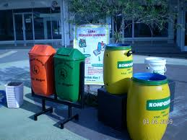
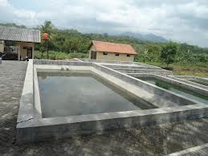
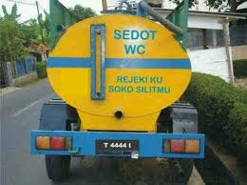
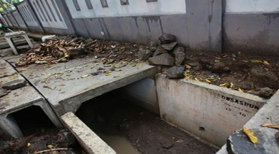

PEMBANGUNAN SANITASI
PROVINSI JAWA BARAT
Tahun 2015-2019
“Sanitasi Berkelanjutan Untuk Membangun Masyarakat Yang Sehat dan Sejahtera”

Slide 2

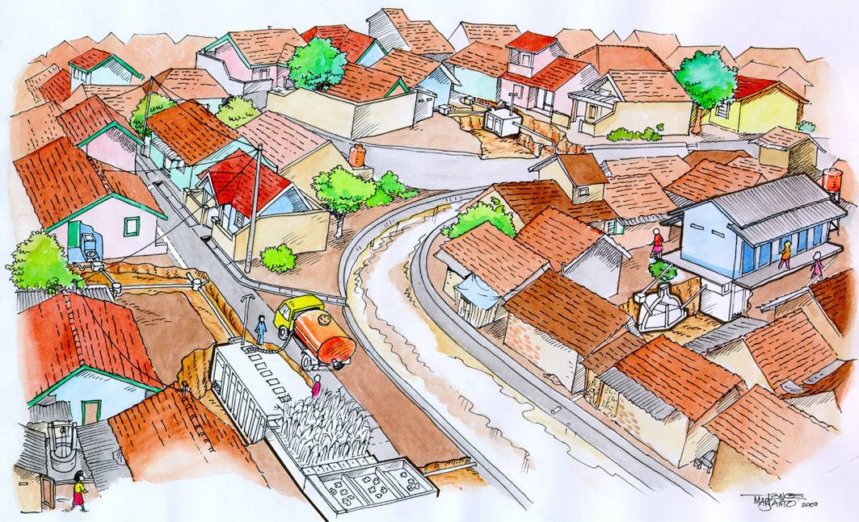
Pendahuluan

Slide 3
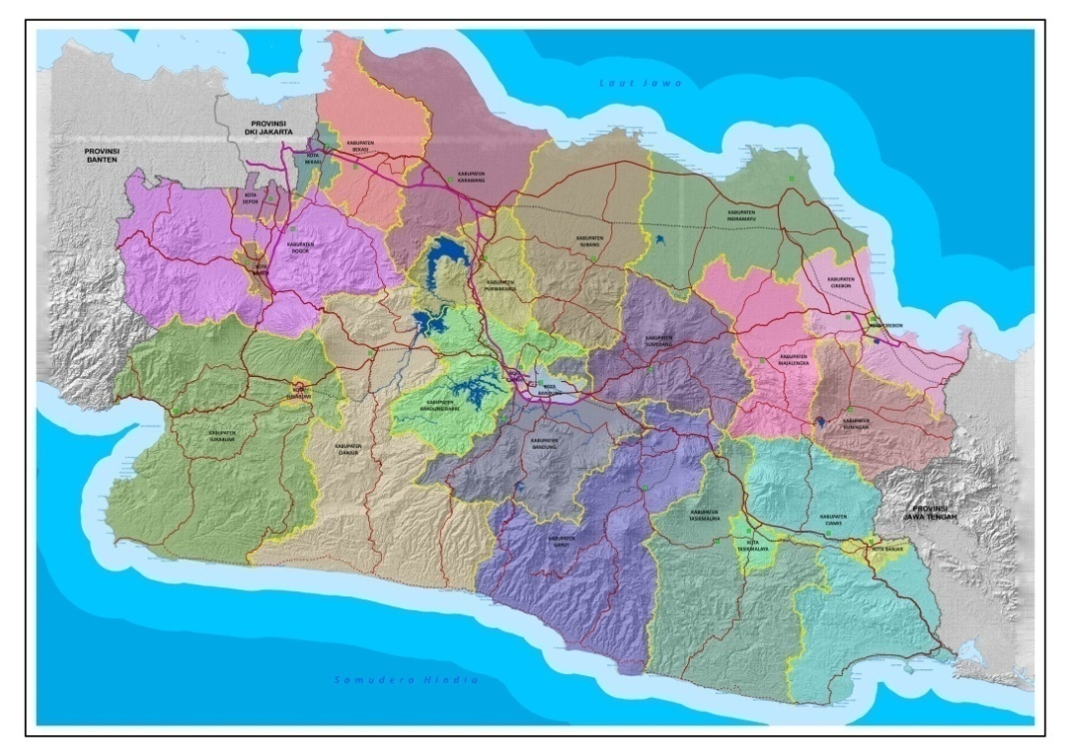
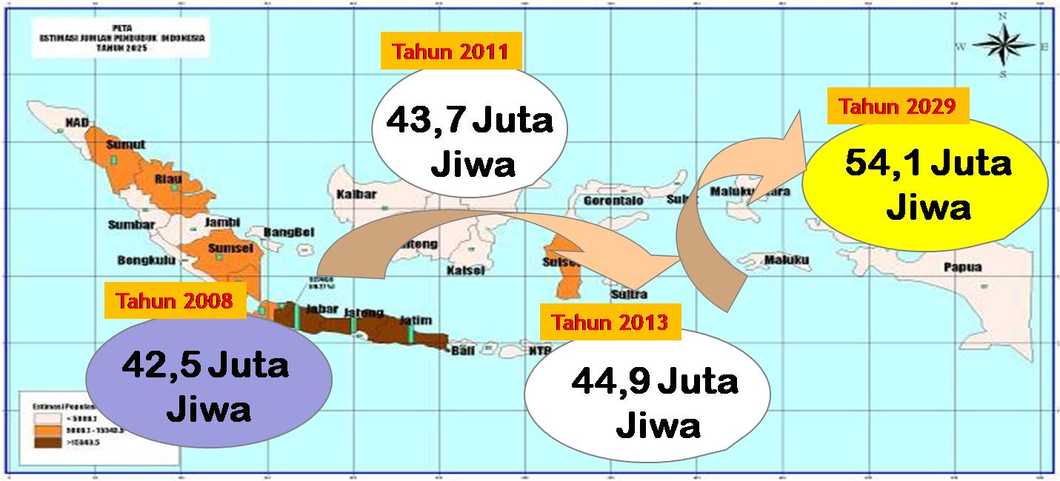
KONDISI UMUM JAWA BARAT (2014)
Proyeksi Perkembangan Jumlah Penduduk
44,3 Juta
45,34 Juta Jiwa
Kabupaten/Kota : 27
Luas : 3.709.528,44 Ha
Kecamatan : 626
Kelurahan : 646
Desa : 5.316
Penduduk
Indonesia (2012) : 244.215.984 Jiwa
Jawa Barat : 46.029.669 Jiwa
Penduduk Miskin (2013) : 9,61 %
PDRB : Rp. 1.148,01Trilyun (adhb)
Inflasi : 9,15 %
LPE : 5,07 %
IPM : 74,28*
RLS : 8,34 th
AMH : 96,49 %
AKI (2011) : 217 per 100.000 Kel Hidup
AKB (2012) : 30 per 1.000 Kel Hidup
APK SD : 108,89 %
APK SLTP : 95,35 %
APK SLTA : 61,19 %
APK PT : 19,47 %
3

Slide 4
KONDISI EKSISTING PENGELOLAAN AIR BERSIH SANITASI JAWA BARAT
Roadmap Sanitasi Jawa Barat 2013-2018
REALITAS 2013
TARGET RPJMD 2018
Cakupan Pelayanan
Cakupan Pelayanan
Air Bersih 60,68%
Air Bersih 92,5%
Persampahan 64,96%
Persampahan 73%
Air Limbah 63,69%
Air Limbah 70%
Deviasi antara target RPJMD dan Realisasi yang cukup besar inilah yang menyebabkan Pokja Sanitasi Provinsi Jawa Barat harus menyusun dokumen ROADMAP /RAM IP SANITASI sebagai pijakan dan rujukan kebijakan pembangunan sanitasi Jawa Barat sampai dengan Tahun 2019.

Slide 5
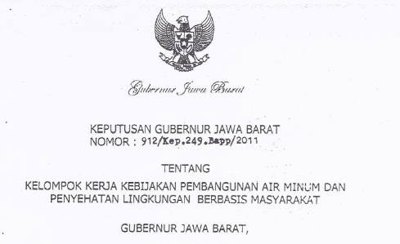
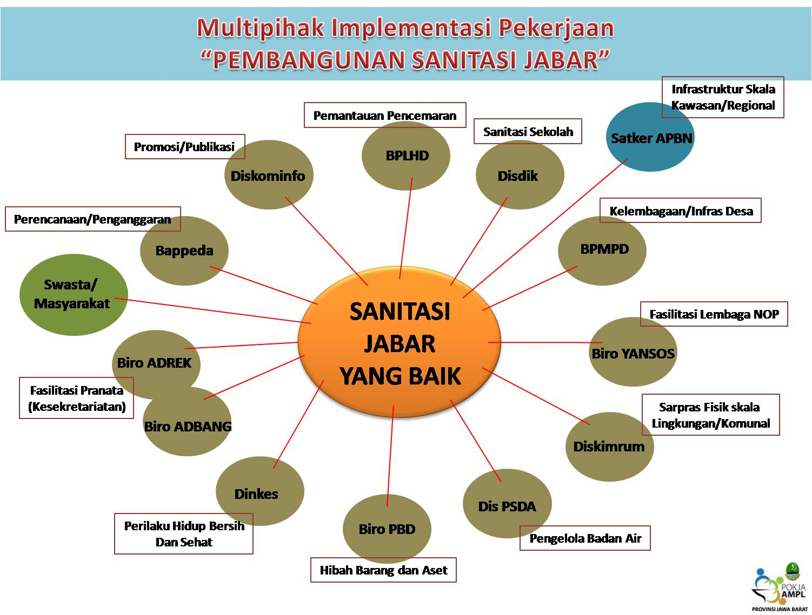
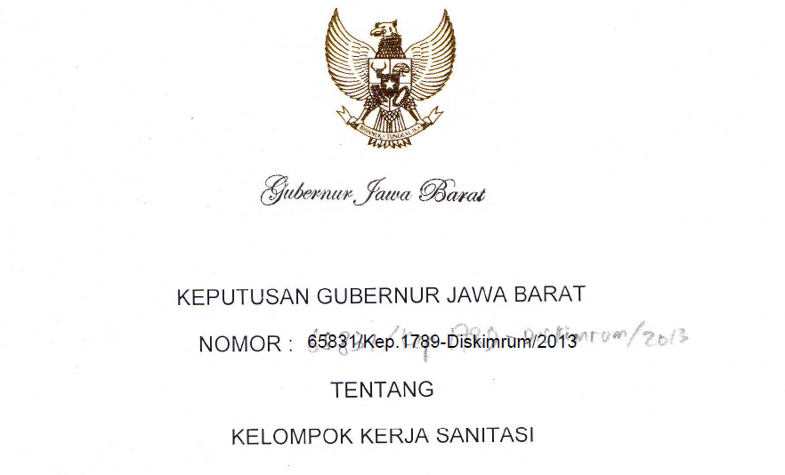
Pokja AMPL
Multipihak
“PEMBANGUNAN AIR BERSIH-SANITASI JABAR”
DIPAYUNGi oleh SK Gubernur No. 500/Kep. 66-Org/2014
tentang 37 PROGRAM DAN KEGIATAN UNGGULAN PROVINSI JAWA BARAT
Keg.16 - Sanitasi Lingkungan Kabupaten/Kota
Pokja SANITASI
Hibah LN
(Pokja AMPL) SK Gub Jabar No. 912/Kep.249-Bapp/2011
(Pokja Sanitasi) SK Gub. Jabar No. 65851/Kep.1789-Diskimrum/2013
5

Slide 6
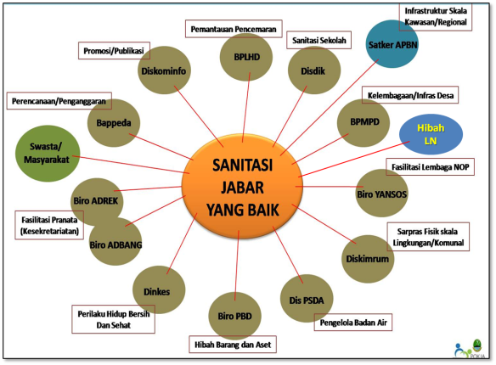
Multipihak Pengelola AMPL dan Sanitasi Jabar
Keg.16 - Sanitasi Lingkungan Kabupaten/Kota
Bappeda
Satker
Air Minum
Diskominfo
Satker
PPLP
Biro AdRek
Diskimrum
Akses thd Air Minum
dan Sanitasi Permukiman
Disdik
Biro AdBang
Dinkes
Swasta (CSR)
BPMPD
Biro PBD
Donor/Hibah LN
PELAKU UTAMA
Biro Yansos
Dis PSDA
PELAKU PENDUKUNG
6

Slide 7
Pokja sanitasi provINSI jawa barat
SK Gub. Nomor 65831/Kep.1789-DISKIMRUM/2013
KETUA
Sekretaris Daerah
SEKRETARIS
Asisten Perekonomian dan Pembangunan
SEKRETARIAT
Biro Adm. Perekonomian
Tim Sekretariat (Perwakilan OPD & BIRO)
BIDANG PERENCANAAN
Ketua:
Kepala BAPPEDA
Wakil Ketua:
KaBid Fisik BAPPEDA
Anggota:
KaBid Sosial Budaya BAPPEDA
KaBid Pemerintahan BAPPEDA
KaSubag Perencanaan Program DISKIMRUM
KaSubag Perencanaan Program DINKES
KaSubag Perencanaan Program BPMPD
KaSubag Perencanaan Program DISDIK
KaSubag Perencanaan Program BPLHD
KaSuBag Perencanaan Program DISKOMINFO
BIDANG
PENDANAAN
Ketua:
Kepala Biro KEUANGAN
Wakil Ketua:
KaBid Pendanaan Pembangunan BAPPEDA
Anggota:
KaSuBag Evaluasi dan Pelaporan BIRO PBD
KaSuBag Perencanaan Program BIRO ADBANG
BIDANG
TEKNIS
Ketua:
Kepala DISKIMRUM
Wakil Ketua:
KaBid Permukiman DISKIMRUM
Anggota:
KaSatKer PPLP Kemen PU-Pera
KaSie Air Minum DISKIMRUM
KaSie Penyehatan Lingkungan Permukiman DISKIMRUM
KaSie Tata Bangunan dan Lingkungan DISKIMRUM
KaSie Perumahan Perkotaan DISKIMRUM
BIDANG PENYEHATAN, KOMUNIKASI DAN PEMBERDAYAAN
Ketua:
Kepala DINKES
Wakil Ketua:
KaBid Bina Penyehatan Lingkungan dan Pencegahan Penyakit DINKES
Anggota:
KaBag Kesehatan BIRO YANSOS
KaBid Sarana Komunikasi dan Diseminasi Informasi DISKOMINFO
KaSie Penyehatan Lingkungan DINKES
KaSie Promosi Kesehatan DINKES
KaSubbid Potensi Alam, Prasarana dan Sarana Desa BPMPD
KaSie Kesetaraan dan Pendidikan Masyarakat DISDIK
BIDANG MONITORING DAN EVALUASI
Ketua:
Kepala BPLHD
Wakil Ketua:
KaBid Pengendalian Pencemaran Lingkungan BPLHD
Anggota:
KaSuBid Pemantauan Pencemaran Lingkungan BPLHD
KaSuBid Pembinaan Pengendalian Pencemaran Lingkungan BPLHD
KaSuBag Monitoring dan Evaluasi BIRO ADBANG
KaSie Pengawasan dan Pengendalian DisPSDA
7

Slide 8
Profil dan Target Sanitasi

Slide 9
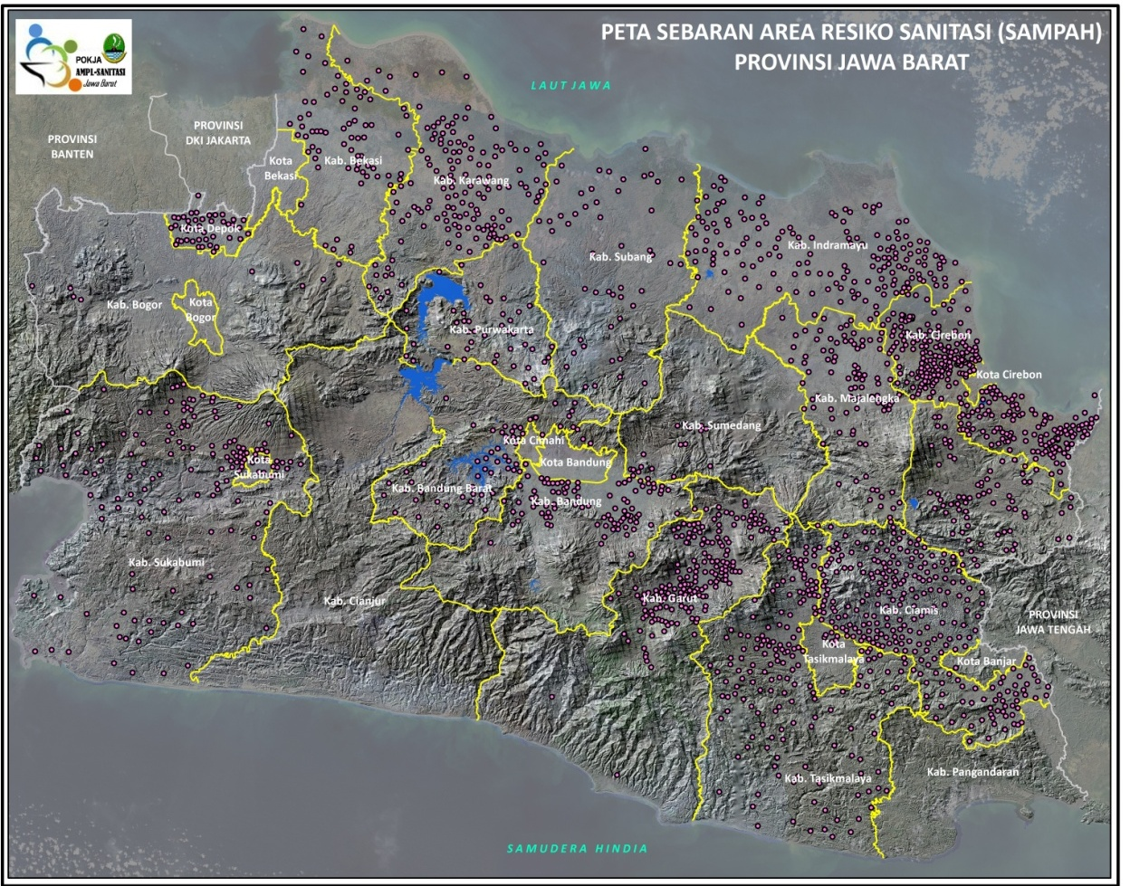
PENGELOLAAN SAMPAH JAWA BARAT
Profil
Cakupan Terlayani 2013
64,96 %
Jumlah TPA se-Jabar
41 Unit
TPA Sanitary Landfill
6 Unit (22 Open Dumping)
Timbulan Sampah Perkotaan
46.392 m3/hari
Sampah terangkut ke TPA
29.472 m3/hari
Sampah tereduksi 3R
1.763 m3/hari
TPS yang tersedia
3.125 unit
Armada pengangkut
976 unit
Belum terlayani ke TPA
(dibakar, dibuang ke sungai, dibuang ke kebun)
35,04%
Sumber: Analisis Lembar Fakta Roadmap, Kinerja Kab/Kota (Dinas PU Ciptakarya), Dinas Kesehatan Kab/Kota
9

Slide 10
Roadmap Sanitasi Jawa Barat 2013-2018
Target
PENGELOLAAN SAMPAH PERKOTAAN JAWA BARAT
73%
71%
69%
70%
2017
2018
67%
2016
64,7%
2015
63,53%
2014
53%
2013
2012
2008
Cakupan Terlayani 2013
64,7 %
Target Cakupan Pelayanan 2018
≈ 73%
KELEMBAGAAN |  | KELEMBAGAAN
Pengelolaan dan Retribusi : - 21 Perda - 5 Perbup/Perwal |  | Pengelolaan dan Retribusi : - 26 Perda
INFRASTRUKTUR |  | INFRASTRUKTUR
1 TPA Regional Sanitary Landfill 5 TPA Kab/Kota(Sanitary Landfill) 13 TPA Kab/Kota (Controled Landfill) TPS 3.125 unit Angkutan 976 unit (Sampah Terangkut 29.472 m3/hari dari 46.392 m3/hari) Reduksi Sampah 1.763 m3/hari |  | 3 TPA Regional Sanitary Landfill 26 TPA Kab/Kota Sanitary Landfill TPS 4.349 unit Angkutan 1.450 unit (Sampah Terangkut 34.794 m3/hari dari 50.799 m3/hari) Reduksi Sampah (3R) 8.000 m3/hari
PERENCANAAN |  | PERENCANAAN
Baru 12 Kab/Kota (RPJMD dan Renstra SKPD), masterplan/outline plan persampahan |  | Target 27 Kab/Kota (RPJMD dan Renstra SKPD), masterplan/outline plan persampahan
Intervensi thd 1.400.000 KK utk Reduksi Sampah
10

Slide 11
PENGELOLAAN SAMPAH PERKOTAAN
JAWA BARAT
Roadmap Sanitasi Jawa Barat 2013-2018
71%
73%
69%
70%
2017
2018
Meningkatnya cakupan pelayanan persampahan di Pusat Kegiatan Nasional (PKN) dan Pusat Kegiatan Wilayah (PKW) melalui Pembangunan pengolahan sampah kawasan metropolitan
67%
2016
64,96%
2015
63,53%
2014
REALITAS 2013
53%
2013
TARGET 2018
2012
2008
Cakupan Pelayanan
64,96 %
Cakupan Pelayanan
≈ 73%
Timbulan Sampah Perkotaan
46.392 m3/hari
Sampah terangkut ke TPA
29.472 m3/hari
TPS yang tersedia
3.125 unit
Armada yang tersedia
975 unit
Timbulan Sampah Perkotaan
50.799 m3/hari
Sampah terangkut ke TPA
34.794 m3/hari
TPS yang tersedia
4.349 unit
Armada yang tersedia
1.450 unit
INTERVENSI
PENINGKATAN
CAKUPAN
1,094,585 KK
UPAYA PERCEPATAN
Meningkatkan daya tampung TPA menjadi 9.794 m3/hari
Revitalisasi dan membangun TPS baru 1.224 unit
Menambah armada pengangkut 475 unit

Slide 12
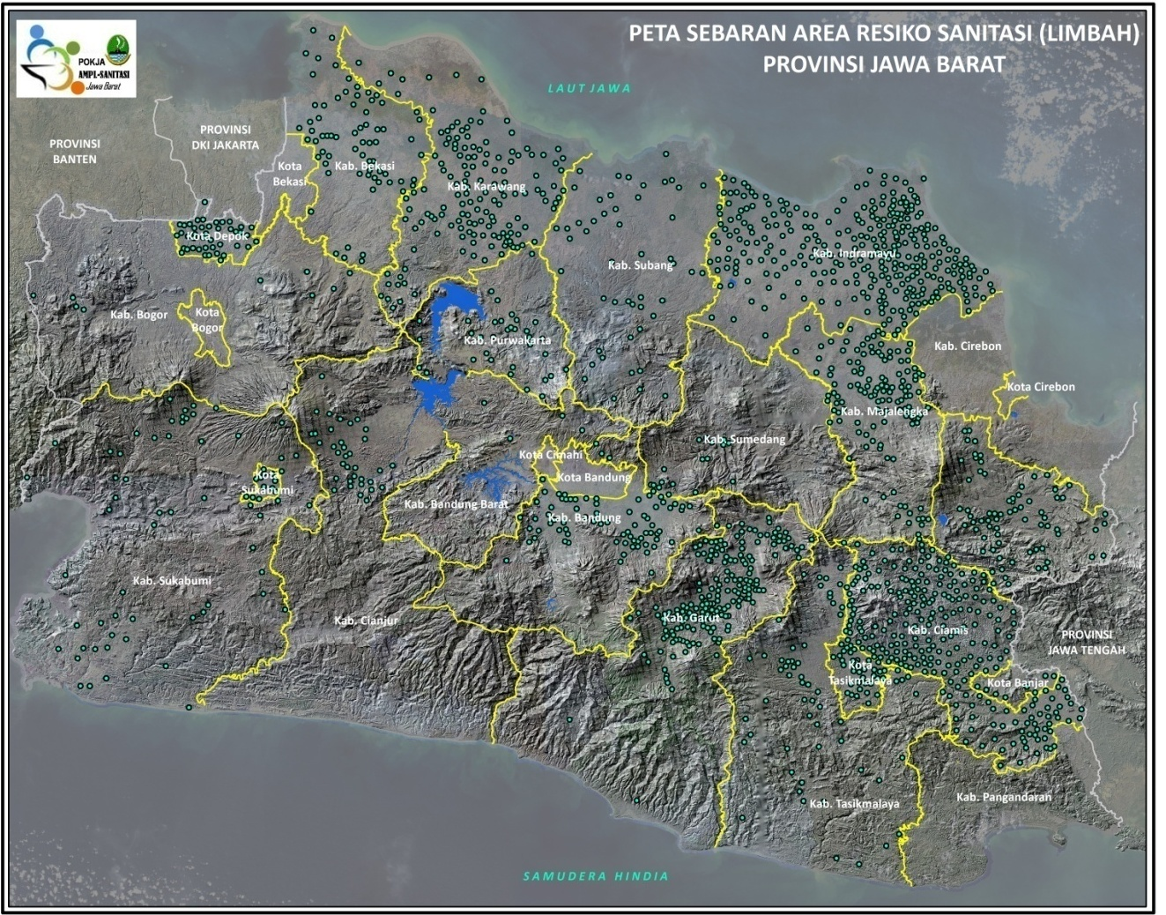
PENGELOLAAN AIR LIMBAH DOMESTIK PERKOTAAN
Profil
Perilaku BUANG AIR BESAR SEMBARANGAN (BABS) 34,58%
Cakupan Pelayanan 2013
63,69%
RT Berkloset Non SepticTank 15%
Sistem On Site
Jamban Pribadi (58%)
Septictank Komunal (3%)
MCK ++ (1%)
Masih BAB Sembarangan 20,58%
Sistem Off Site
Sewerage (1%)
IPAL (0,4%)
Baru 22 Kab/Kota yang Memiliki Pranata Air Limbah (Perda/Perbup/Perwal)
Baru 17 Kab/Kota yang memiliki IPLT
Terdapat 4.134.355 KK yang masih melakukan BABS
Se-Jawa Barat hanya terdapat 115 truk tinja
Baru 2 Kab/Kota yang Memiliki IPAL/ Sewerage
Baru 17 Kab/Kota dgn pelayanan >60% (Jamban Sehat/Tangki Septic), 10 Kab/Kota pelayanan <60%
Sumber: Analisis Lembar Fakta Roadmap, Kinerja Kab/Kota (Dinas PU Ciptakarya), Dinas Kesehatan Kab/Kota
12

Slide 13
Roadmap Sanitasi Jawa Barat 2013-2018
Target
PENGELOLAAN AIR LIMBAH
DOMESTIK PERKOTAAN JAWA BARAT
70%
69%
67%
68%
2017
2018
65%
2016
63,4%
2015
63,21%
2014
51%
2013
2012
Capaian 2013
63,69%
2008
Target 2018
70%
Membangun infrastruktur: Intervensi thd 946.400 KK ≈ 8,2%
Pranata pengelolaan air limbah
Program | Target KK | ↑ Cakupan %
Revitalisasi Sewerage | 100.000 | 0,9 %
Pembangunan Sewerage (6 Kota) | 600.000 | 5,1 %
Pembangunan IPAL Kawasan | 18.400 | 0,19 %
SANIMAS (PU) | 52.000 | 0,5 %
SLBM (Bappenas) | 26.000 | 0,2 %
SABERMAS (Jabar) | 150.000 | 1,3 %
IPLT yang beroperasi dengan baik, dengan armada truk tinja yang memadai
IPAL Sewerage skala Kota untuk 9 kota
IPAL kawasan untuk 18 ibukota Kabupaten
Pengembangan Sanitasi Sekolah
Menurunkan perilaku BABS 35,58% menjadi 0%
Target 2018
RT Berkloset Non SepticTank 15% menjadi 6,8%
Pemicuan thd 946.400 KK
(1.750.000 KK utk menjadi 0%)
BAB Sembarangan 20,58% menjadi 0%
Pemicuan thd 2.500.000 KK
13

Slide 14
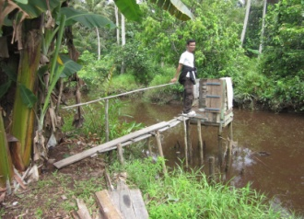
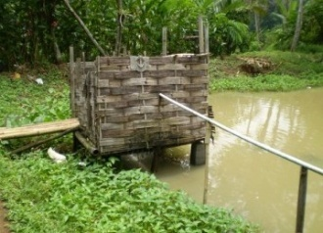
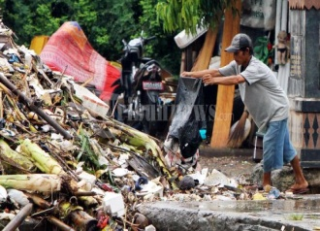
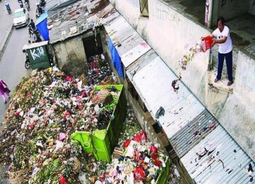
Roadmap Sanitasi Jawa Barat 2013-2018
PENGEMBANGAN PERILAKU HIGIENIS
MASYARAKAT
RT Berkloset + SepticTank
63,69%
Target 2018
RT Berkloset Non SepticTank
15%
Intervensi/Pemicuan
thd 1.750.000 KK
Perubahan Perilaku
Mengelola Limbah Domestik
Realitas 2012
Masih BAB Sembarangan
20,58%
Intervensi/Pemicuan
thd 2.500.000 KK
FOKUS
Terlayani ke TPA
63,96%
Perubahan Perilaku
Mengelola Sampah
Realitas 2012
Belum terlayani ke TPA
(dibakar, ke sungai, ke kebun)
35,04%
Target 2018
Intervensi/Pemicuan
Menjadi 25 %
thd 1.400.000 KK

Slide 15
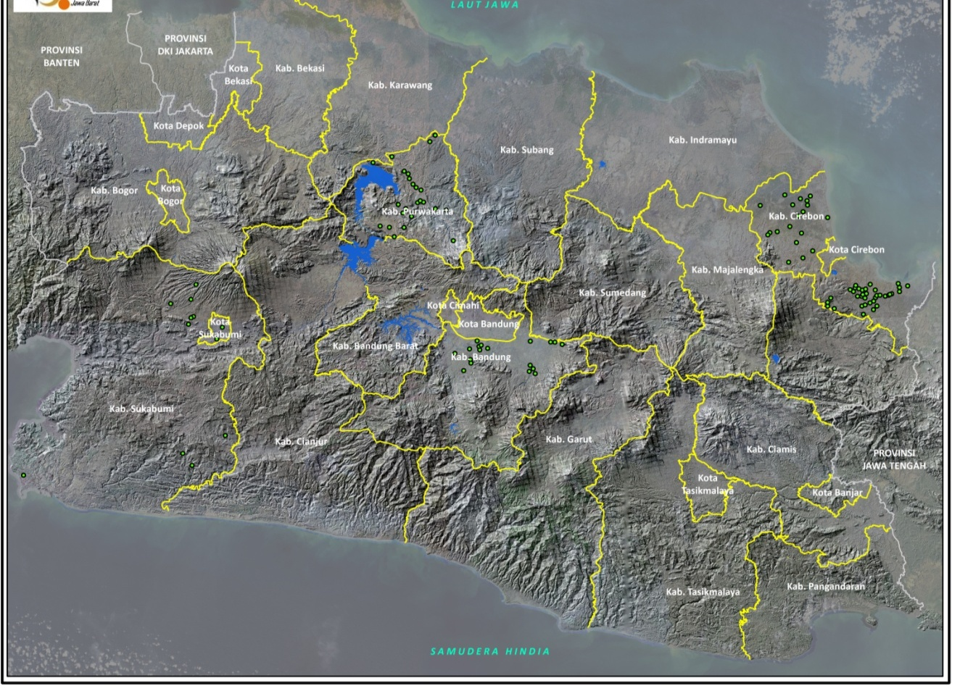
Target & Profil
PENGELOLAAN DRAINASE PERMUKIMAN
Peningkatan pembuatan biopori, sumur resapan serta pembangunan infrastruktur drainase permukiman di kabupaten/Kota terintegrasi
TARGET 2018
REALITAS 2013
Terpetakannya infrastruktur drainase di 27 Kab/Kota
Tersedianya 26 Perda Kab/Kota
26 Kab/Kota telah mengakomodasi dalam RPJMD dan Renstra SKPD, dilengkapi dengan masterplan/outline plan Air Limbah
Basis data infrastruktur tidak tersedia
Baru 3 Kab/Kota yang memiliki Perda drainase
Baru 8 Kab/Kota sudah mengakomodasi dalam RPJMD dan Renstra SKPD, dilengkapi dengan masterplan/outline plan Air Limbah
15

Slide 16
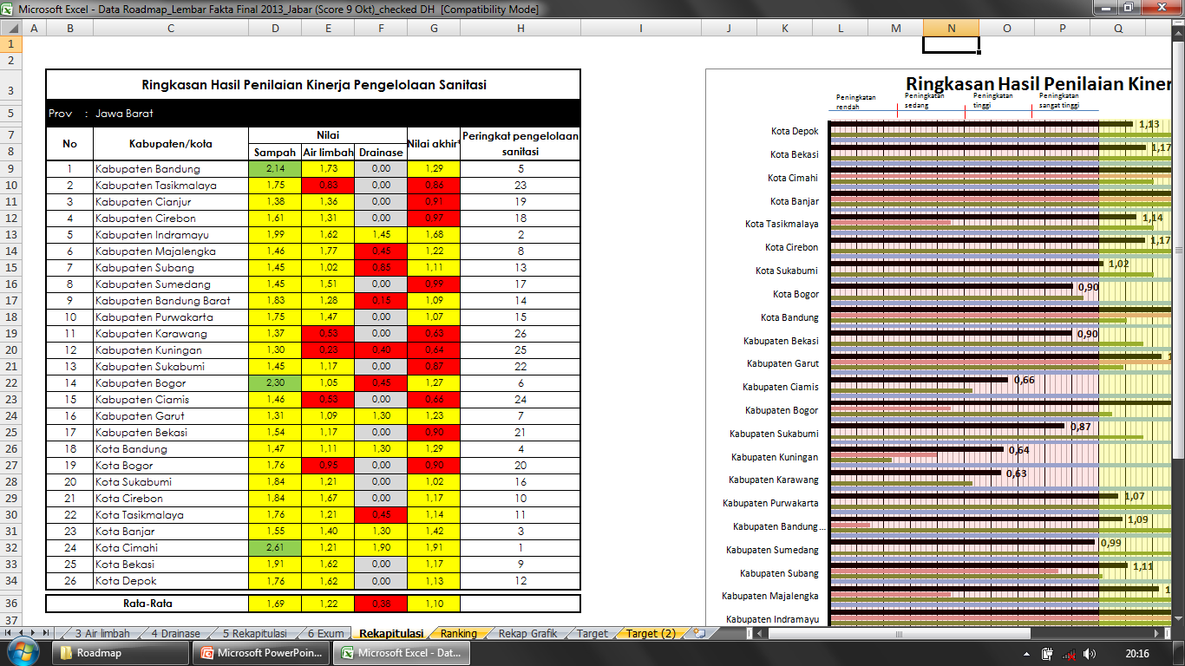

HASIL PENILAIAN KINERJA PENGELOLAAN SANITASI
DI KABUPATEN/KOTA
16
Sumber: Analisis Fact Sheet KInerja Pengelolaan Sanitasi Jawa Barat

Slide 17
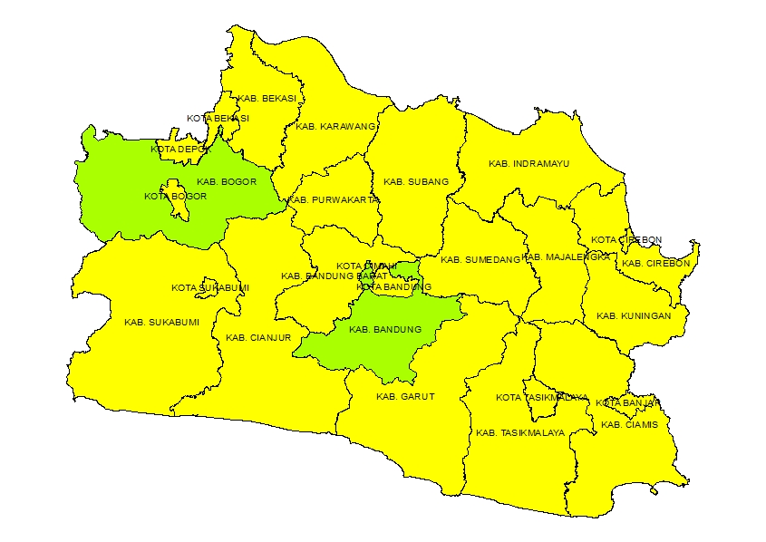
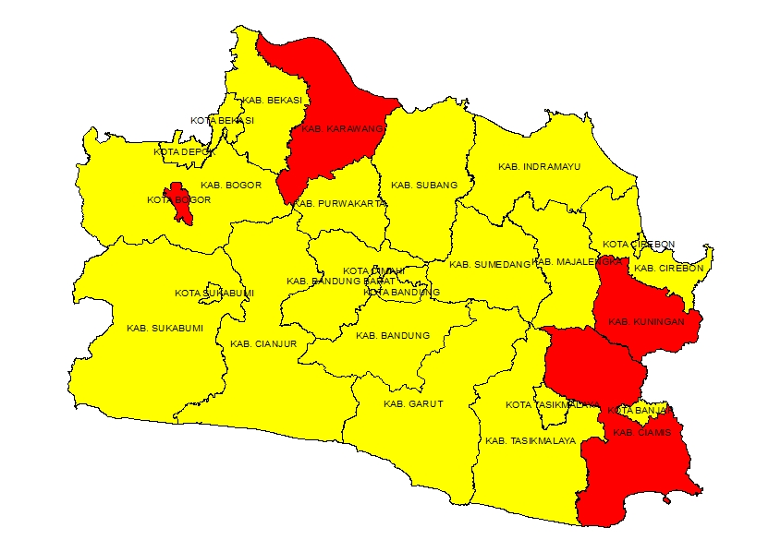
17

Slide 18
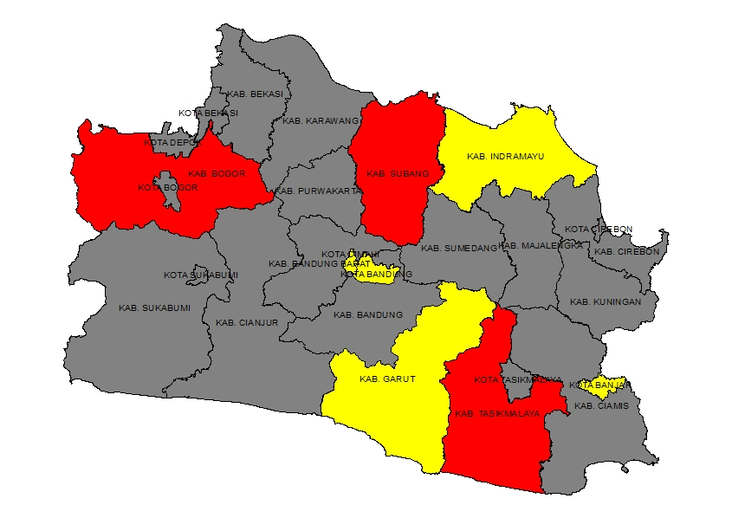
18

Slide 19

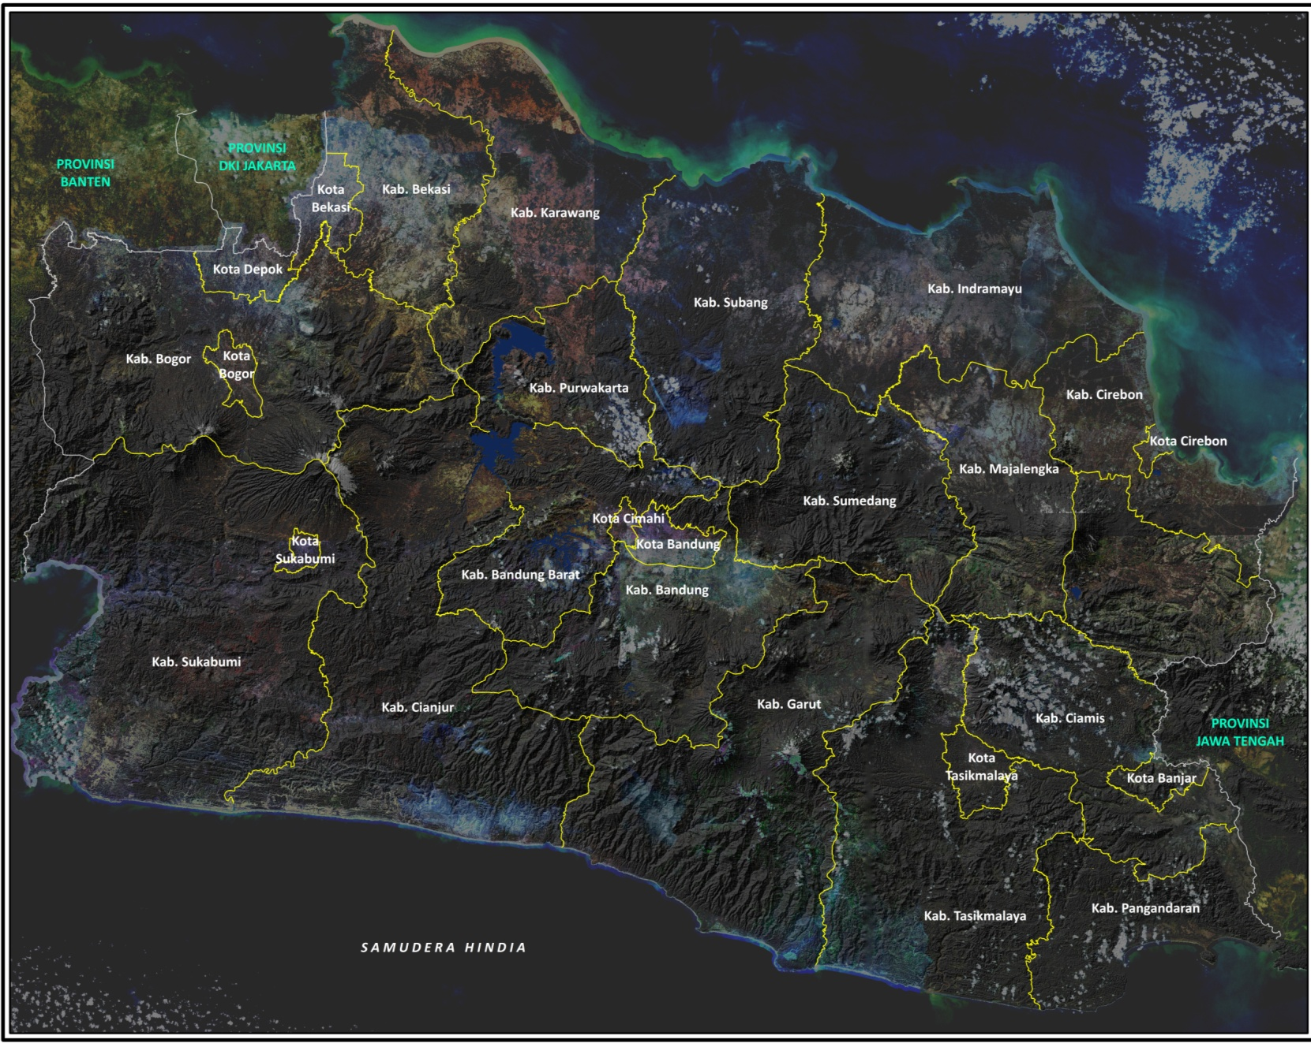
STATUS RATA-RATA KINERJA PENGELOLAAN SANITASI KABUPATEN/KOTA
3
1
2
1
2
1
1
2
1
1
2
1
1
1
2
1
1
3
Kab. Kuningan
2
1
2
3
1
1
1
1
Mapan
1
x
2
Tinggi ke Mapan
3
Sedang ke Tinggi
19

Slide 20
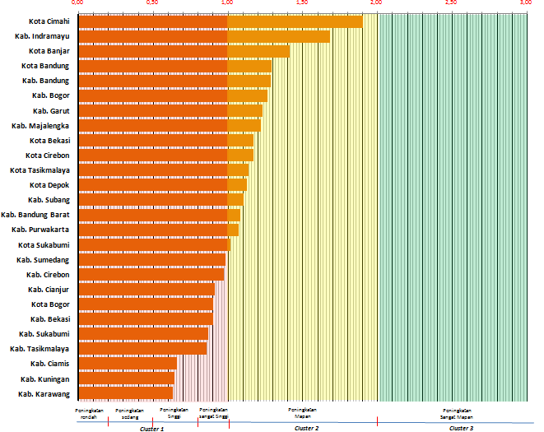

DISTRIBUSI NILAI KINERJA RATA-RATA PENGELOLAAN SANITASI KABUPATEN/KOTA
20

Slide 21
STATUS PENGELOLAAN PERSAMPAHAN KABUPATEN/KOTA
2
2
2
2
1
2
2
2
2
2
2
2
1
2
2
2
2
2
Kab. Kuningan
2
2
1
2
2
2
2
1
Sangat Mapan
2
2
Mapan
x
21

Slide 22
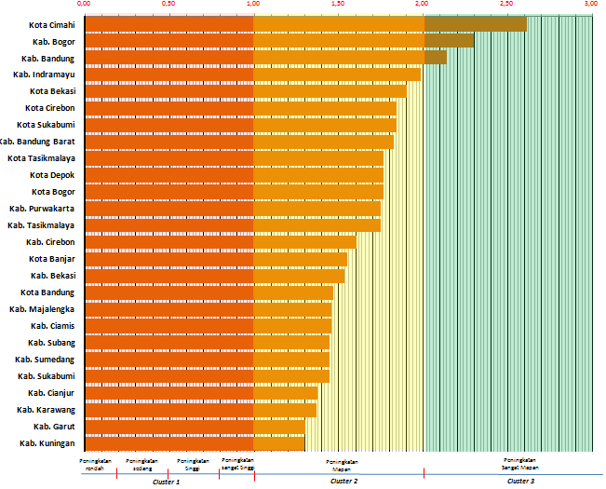
Distribusi Penilaian Kinerja Pengelolaan Persampahan Kabupaten/Kota
22

Slide 23
STATUS PENGELOLAAN AIR LIMBAH KABUPATEN/KOTA
1
2
1
1
1
1
1
2
1
1
1
1
1
1
1
1
1
3
Kab. Kuningan
1
1
1
2
1
1
1
1
Mapan
x
1
2
Sedang ke Tinggi
3
Rendah ke Sedang
23

Slide 24
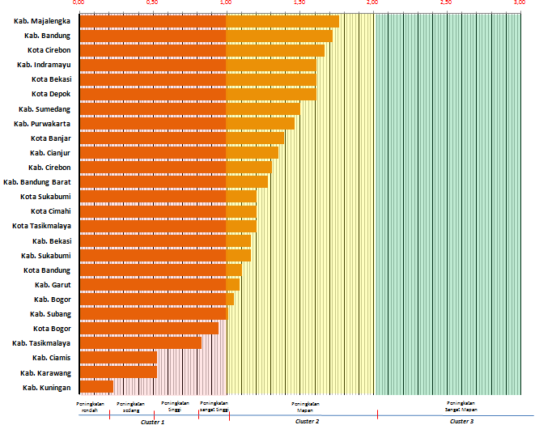
Distribusi Penilaian Kinerja Pengelolaan Air Limbah Kabupaten/Kota
24

Slide 25
STATUS PENGELOLAAN DRAINASE KABUPATEN/KOTA
x
x
x
x
1
x
2
x
x
x
x
x
4
1
3
x
1
3
x
Kab. Kuningan
x
x
x
1
3
1
1
Mapan
2
Sedang ke Tinggi
3
x
3
Rendah ke Sedang
4
Rendah
25

Slide 26
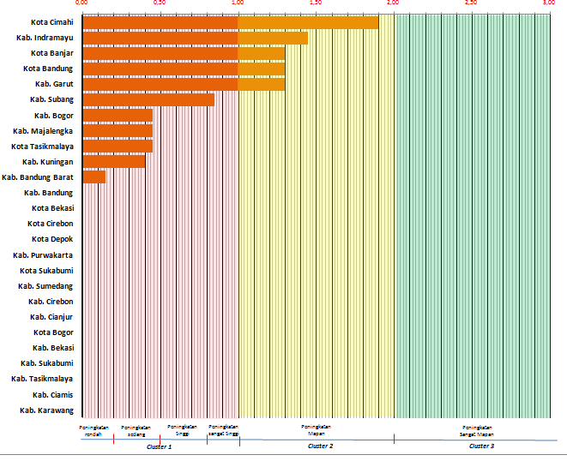
Distribusi Penilaian Kinerja Pengelolaan Drainase Kabupaten/Kota
26

Slide 27
Visi, Misi, Strategi dan Kebijakan
Pembangunan Sanitasi

Slide 28
Roadmap Sanitasi Jawa Barat 2013-2018
...Meningkatkan kinerja pembangunan sanitasi di Kabupaten/Kota , melalui penyediaan peraturan/pranata, menyusun kelembagaan yang memadai, membangun infrastruktur, meningkatkan daya dukung pendanaan APBD untuk sanitasi, serta penyadaran dan partisipasi masyarakat untuk hidup sehat (PHBS), berdasarkan amanat RPJMD 2013-2018...
VISI Roadmap Sanitasi
“SANITASI BERKELANJUTAN UNTUK MEMBANGUN MASYARAKAT YANG SEHAT DAN SEJAHTERA”
MISI 1
Meningkatkan kualitas lingkungan dan perilaku sehat masyarakat
MISI 2
Meningkatkan kualitas dan kinerja pengelolaan sanitasi permukiman
Tabel 1 Isu, Visi, Misi, Tujuan, dan Sasaran Pembangunan Sanitasi Provinsi Jawa Barat
28

Slide 29
MISI 1
Meningkatkan kualitas lingkungan dan perilaku sehat masyarakat
Permasalahan
Timbulnya kejadian luar biasa yang diakibatkan perubahan perilaku manusia dan lingkungan disertai kurang optimalnya Perilaku Hidup Bersih dan Sehat (PHBS) di masyarakat
Tujuan | Strategi | Kebijakan
Meningkatkan upaya promotif dan perubahan perilaku masyarakat | Pemberdayaan masyarakat, kerjasama dan kemitraan dalam upaya penyehatan lingkungan | Meningkatkan peran dan fungsi sanitarian dan optimalisasi peran Puskesmas Membangun perberdayaan masyarakat berbasis perempuan dan murid sekolah
 | Penyiapan kelembagaan masyarakat pada lokasi yang akan diintervensi melalui pembangunan fisik | Peningkatan koordinasi lintas sektor Kesehatan -Ciptakarya - Lingkungan Hidup Membangun mekanisme kegiatan sanitasi berbasis masyarakat terintegrasi
Mengoptimalkan upaya pemantauan lingkungan pada sumber-sumber pencemar | Optimalisasi pranata dan kompetensi pemantau lingkungan Provinsi-Kab/Kota | Fasilitasi dan koordinasi pemantauan pencemaran LH Provinsi dan Kabupaten/Kota
29

Slide 30
“SANITASI BERKELANJUTAN UNTUK MEMBANGUN MASYARAKAT YANG SEHAT DAN SEJAHTERA”
MISI 2
Meningkatkan kualitas dan kinerja pengelolaan sanitasi permukiman
Permasalahan
Belum optimalnya cakupan pelayanan infrastruktur persampahan
Belum optimalnya cakupan pelayanan infrastruktur air limbah
Belum optimalnya cakupan pelayanan infrastruktur drainase
Tujuan | Strategi | Kebijakan
Meningkatkan kualitas dan kinerja infrastruktur persampahan | Mengoptimalkan pranata pengelolaan persampahan | Optimalisasi kelembagaan pengelola persampahan kab/kota Legalisasi kebijakan pengelolaan persampahan Menyusun masterplan persampahan
 | Memperluas cakupan pengelolaan persampahan | Membangun TPA regional Revitalisasi TPA kab/kota eksisting Pembangunan TPS Terpadu Peningkatan jumlah sarana pengangkut sampah Optimalisasi program 3R Optimalisasi peran swasta (CSR) Pengembangan Bank Sampah (UMKM)
30

Slide 31
MISI 2
Meningkatkan kualitas dan kinerja pengelolaan sanitasi permukiman
Tujuan | Strategi | Kebijakan
Meningkatkan kualitas dan kinerja infrastruktur air limbah | Mengoptimalkan pranata pengelolaan air limbah | Optimalisasi kelembagaan pengelola air limbah kab/kota Legalisasi kebijakan pengelolaan air limbah Penyusunan masterplan air limbah
 | Memperluas cakupan pengelolaan air limbah | Membangun IPAL dan IPLT skala kota/kawasan Revitalisasi IPAL eksisting Membangun MCK++, Septictank komunal dan IPAL Komunal Penambahan armada pengangkut tinja Pembangunan Sanitasi Sekolah Optimalisasi peranserta swasta (CSR) Pengembangan wirausaha saniter (UMKM)
Meningkatkan kualitas dan kinerja infrastruktur drainase | Mengoptimalkan pranata pengelolaan drainase | Legalisasi kebijakan pengelolaan drainase Penyusunan masterplan drainase
 | Memperluas cakupan pengelolaan drainase perkotaan | Pembangunan drainase permukiman di lokasi rawan genangan di 3 PKN Fasilitasi provinsi ke kabupaten/kota di sektor drainase
31

Slide 32
Indonesia Universal Akses 2019
Setiap masyarakat Indonesia baik yang tinggal di perkotaan maupun kawasan perdesaan sudah memiliki akses 100% terhadap sumber air minum aman dan fasilitas sanitasi layak pada tahun 2019
(Dokumen Teknokratik RPJMN 2015-2019)
Indikator 100%
Indonesia bisa memenuhi 85% Standar Pelayanan Minimum (SPM) dan memenuhi 15% kebutuhan dasar
Sektor Air Minum
setiap warga bisa mendapatkan akses sebanyak 60 liter/orang/hari
Sektor Sanitasi
tersedianya sistem air limbah setempat sebesar 60%,
sistem air limbah skala komunitas/kawasan/kota sebesar 5%,
fasilitas pengurangan sampah di perkotaan sebesar 20% ,dan
sistem penanganan sampah di perkotaan sebesar 70%
Taret Universal Akses Provinsi Jawa Barat
90% SPM dan 10% Kebutuhan Dasar
32

Slide 33
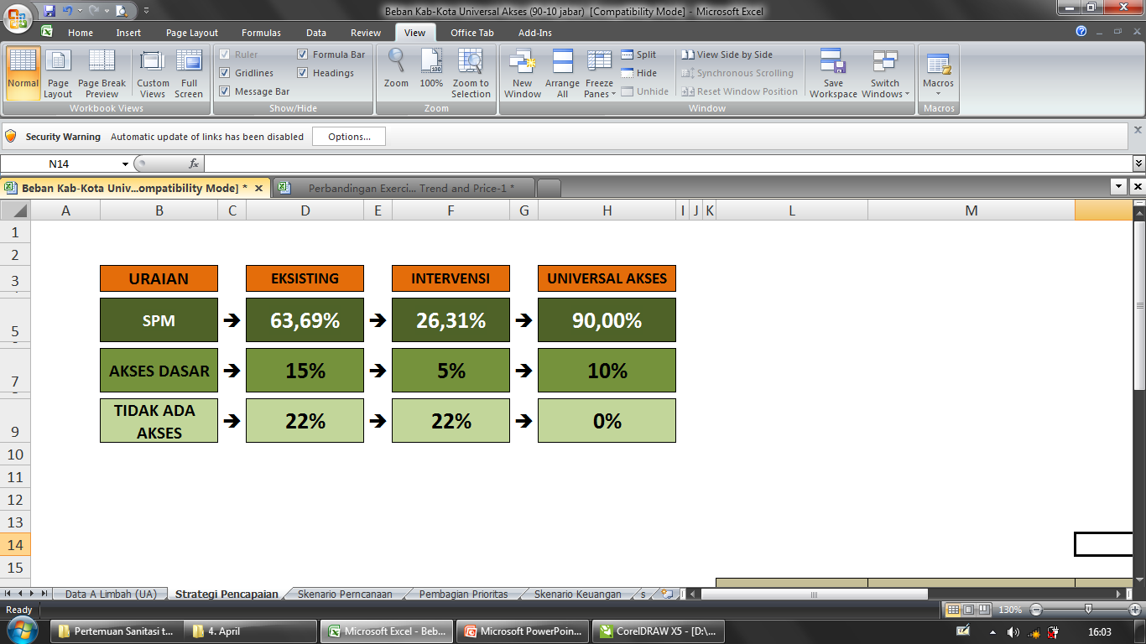
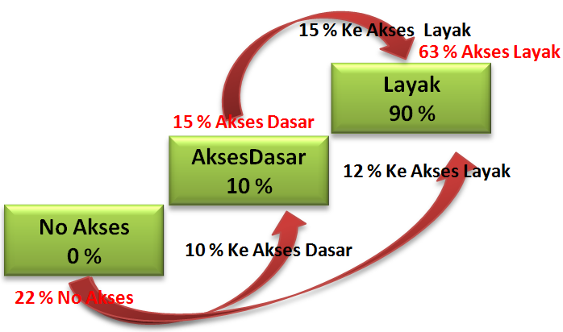
Targe Universal Akses Jabar 2019
KONDISI SANITASI JAWA BARAT DAN
PENCAPAIAN UNIVERSAL AKSES
Target
Strategi Pencapaian
33

Slide 34
Targe Universal Akses Jabar 2019
STRATEGI PENCAPAIAN UNIVERSAL AKSES 2015-2019
Aspek Kegiatan | Uraian | Keluaran | Penanggung Jawab |  | Target Layanan
FISIK | Infrastuktur | Komunal, septictank Komunal, SR dan jika dianggap perlu MCK++ | Provinsi /Pusat | Berdasarkan Readiness Criteria
 |  |  |  |  | 63, % è 90 % | SPM
 |  |  |  |  | 15, % è 10 % | Dasar
 |  | IPAL Regional |  |  | 22, % è 0 % | Tidak ada Akses
 |  | IPLT Regional
 |  | TPA Regional
NON FISIK | STBM, Promosi PHBS, Kesiapan Masyarakat | RKM, DED, Lahan | Kab/Kota | BerdasarkanReadiness Criteria | Pemicuan STBM | 22%
 |  |  |  |  | Promkes/PHBS | 15%
 |  |  |  |  | Sanitasi Dasar | 10%
 |  |  |  |  | SPM | 90%
34

Slide 35
No. | Kab.Kota | Baseline 2013 (Proyeksi dari 2010-2013) | TARGET LAYANAN RATA-RATA UA JABAR |  |  | Target 2019 - Akses Layak
 |  | % KK dengan fasililtas air limbah layak (Baseline)
1 | 2 | 3 | 4 | 5 | 6 | 7
2 | Kota Bekasi | 93.73% | 120.04% | 100.00% | 100.00% | 6.27%
3 | Kota Depok | 91.38% | 117.69% | 100.00% | 100.00% | 8.62%
1 | Bandung | 85.81% | 112.12% | 100.00% | 100.00% | 14.19%
2 | Kota Cirebon | 83.87% | 110.18% | 100.00% | 100.00% | 16.13%
3 | Kuningan | 78.84% | 105.15% | 100.00% | 100.00% | 21.16%
4 | Majalengka | 78.29% | 104.60% | 100.00% | 100.00% | 21.71%
5 | Purwakarta | 77.13% | 103.44% | 100.00% | 100.00% | 22.87%
6 | Sumedang | 76.11% | 102.42% | 100.00% | 100.00% | 23.89%
7 | Kota Bogor | 70.71% | 97.02% | 97.02% | 97.02% | 26.31%
8 | Bandung Barat | 70.04% | 96.35% | 96.35% | 96.35% | 26.31%
9 | Subang | 69.64% | 95.95% | 95.95% | 95.95% | 26.31%
10 | Bekasi | 69.26% | 95.57% | 95.57% | 95.57% | 26.31%
11 | Indramayu | 68.99% | 95.30% | 95.30% | 95.30% | 26.31%
12 | Kota Cimahi | 66.19% | 92.50% | 92.50% | 99.38% | 33.19%
13 | Ciamis | 65.12% | 91.42% | 91.42% | 98.30% | 33.19%
14 | Kota Banjar | 61.49% | 87.80% | 87.80% | 94.68% | 33.19%
15 | Kota Bandung | 54.62% | 80.93% | 80.93% | 87.81% | 33.19%
16 | Kota Sukabumi | 53.73% | 80.04% | 80.04% | 86.92% | 33.19%
17 | Karawang | 52.68% | 78.99% | 78.99% | 85.87% | 33.19%
18 | Bogor | 51.41% | 77.72% | 77.72% | 84.60% | 33.19%
19 | Tasikmalaya | 48.73% | 75.04% | 75.04% | 81.92% | 33.19%
20 | Garut | 46.89% | 73.19% | 73.19% | 80.07% | 33.19%
21 | Cianjur | 42.63% | 68.94% | 68.94% | 75.82% | 33.19%
22 | Cirebon | 35.55% | 61.86% | 61.86% | 68.74% | 33.19%
23 | Kota Tasikmalaya | 31.98% | 58.29% | 58.29% | 65.17% | 33.19%
24 | Sukabumi | 31.14% | 57.45% | 57.45% | 64.33% | 33.19%
 |  | 63.69% | 90.00% | 87.09% | 90.53% | 26.84%

Slide 36
Formulasi Universal Akses per Kabupaten/Kota
Beberapa dasar pertimbangan
kondisi awal tingkat layanan berbeda
asumsi kekuatan kab/kota sama, maka beban peningkatan disesuaikan target rata-rata Jabar, yaitu 90% - 63,69% = 26,31%
Formula I menghasilkan tiga kategori :
  1. >100% 8 kab/kota
  2. >90% ; <100% 8 kab/kota
  3. <90% 10 kab/kota
  Kategori I tingat capaian = 100% peningkatan 6,8 – 22,87 % (7 -23)
  Kategori tingkat capaian >90 ; <100 peningkatan 26,31 (26)
  Kategori tingkat capaian <90 peningkatan 33,19% (33)
36

Slide 37
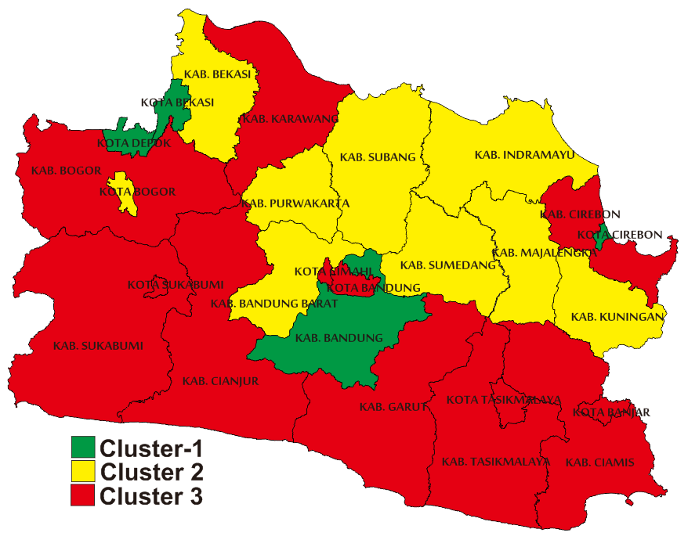
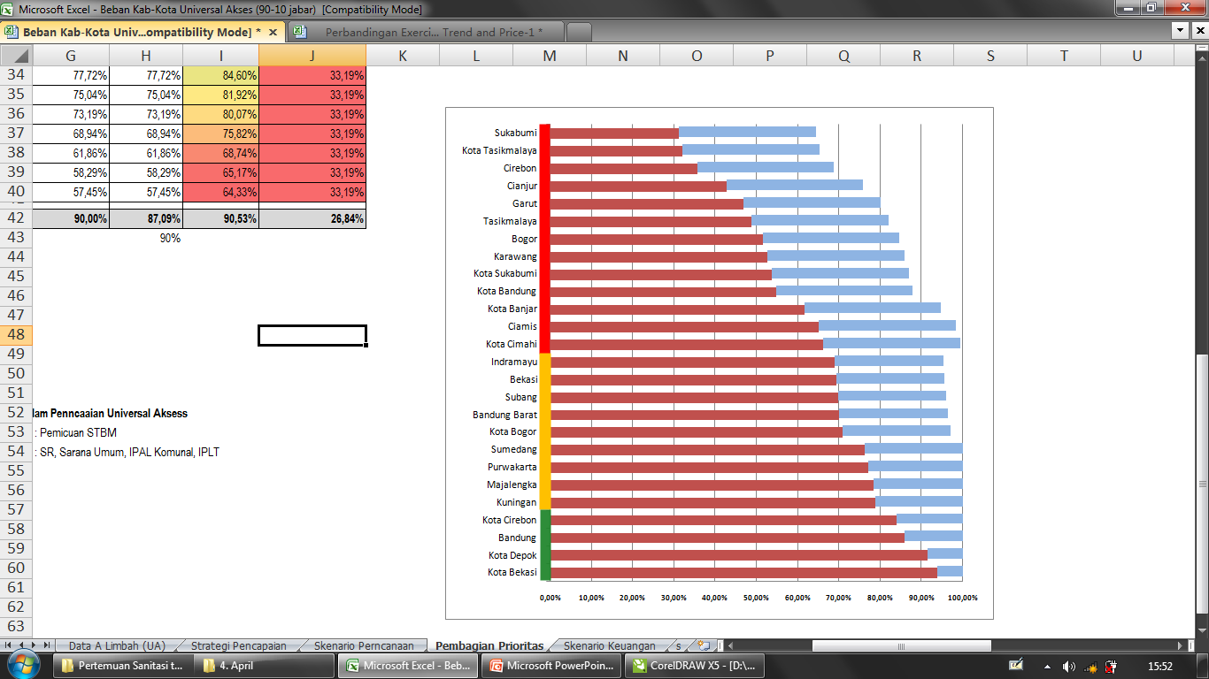
Targe Universal Akses Jabar 2019
PEMBAGIAN BEBAN PENCAPAIAN UNIVERSAL AKSES 2015-2019 Per Kabupaten/Kota
Cluster
Pembagian Cluster berdasarkan besaran pembagian beban intervensi :
Cluster 1 : Pencapaian Akses 100%
Cluster 2 : Peningkatan Akses 26 %
Cluster 3 : Peningkatan Akses 33%

Slide 38
SKENARIO TAHUNAN Mencapai Universal Akses Tahun 2015-2019
ASPEK |  | 2015 | 2016 | 2017 | 2018 | 2019
FISIK | PENGEMBANGAN SANITASI
 | Air Limbah | Tuntas Perencanaan, Perda/Regulasi dan Masterplan Kab/Kota |  | Revitalisasi IPAL eksisting, Pembangunan IPAL dan IPLT Skala Kota/Kawasan
 |  | Pembangunan Sarana dan prasarana Air Limbah Skala Komunal (IPAL Komunal, Septictank Komunal dan Jika Perlu MCK++), Pembangunan Sanitasi Sekolah, Penambahan Armada Pengangkut Tinja, Pengembangan CSR dan Wirausaha Sanitasi (UMKM) |  |  |  | Koneksi perpipaan terpadu skala kota
 | Persampahan | Tuntas Perencanaan, Perda/Regulasi dan Masterplan Kab/Kota |  | Operasionalisasi TPA Regional/Bersama
 |  | Pengembangan TPS 3R, Peningkatan Armada Pengangkut, Pengembangan Bank Sampah |  |  | Pengembangan TPA Kab/Kota, dan Peningkatan Peran CSR
Non Fisik | PERILAKU
 | Program STBM,PHBS sinergi dengan Pembangunan Sanitasi Jawa Barat | Tuntas Perencanaan Dan Pemicuan menuju Desa ODF (Bebas BABS) |  | Pengembangan + Perilaku Higienis Lainnya dan Pengembangan Wirausaha Sanitasi |  | Sanitasi Total
Monev | MONITORING & EVALUASI
 | Pemantauan Pada Sumber-sumber Pencemar | Tuntas Perencanaan, Penyusunan Pedoman serta Mekanisme Koordinasi Pemantauan Kab/Kota |  | Monev | Monev | Monev
38

Slide 39
KEBIJAKAN PEMBANGUNAN SANITASI PROVINSI JAWA BARAT
ASPEK |  | 2015 | 2016 | 2017 | 2018 | 2019
FISIK | PENGEMBANGAN SANITASI
 | Air Limbah | Tuntas Perencanaan, Perda/Regulasi dan Masterplan Kab/Kota |  | Revitalisasi IPAL eksisting, Pembangunan IPAL dan IPLT Skala Kota/Kawasan
 |  | Pembangunan Sarana dan prasarana Air Limbah Skala Komunal (IPAL Komunal, Septictank Komunal dan Jika Perlu MCK++), Pembangunan Sanitasi Sekolah, Penambahan Armada Pengangkut Tinja, Pengembangan CSR dan Wirausaha Sanitasi (UMKM) |  |  |  | Koneksi perpipaan terpadu skala kota
 | Persampahan | Tuntas Perencanaan, Perda/Regulasi dan Masterplan Kab/Kota |  | Operasionalisasi TPA Regional/Bersama
 |  | Pengembangan TPS 3R, Peningkatan Armada Pengangkut, Pengembangan Bank Sampah |  |  | Pengembangan TPA Kab/Kota, dan Peningkatan Peran CSR
Non Fisik | PERILAKU
 | Program STBM,PHBS sinergi dengan Pembangunan Sanitasi Jawa Barat | Tuntas Perencanaan Dan Pemicuan menuju Desa ODF (Bebas BABS) |  | Pengembangan + Perilaku Higienis Lainnya dan Pengembangan Wirausaha Sanitasi |  | Sanitasi Total
Monev | MONITORING & EVALUASI
 | Pemantauan Pada Sumber-sumber Pencemar | Tuntas Perencanaan, Penyusunan Pedoman serta Mekanisme Koordinasi Pemantauan Kab/Kota |  | Monev | Monev | Monev
SEKENARIO KEBIJAKAN PEMBANGUNAN SANITASI
Kebijakan dan Strategi Nasional Pengembangn Sistem Pengelolaan Persampahan (KSNP-SPP)
Kebijakan dan Strategi Nasional Pengembangn Sistem Pengelolaan Air LImbah Pemukiman (KSNP-SPALP
Kebijakan dan Strategi Nasional Pengembangan Sistem Pengelolaan Drainase
Rencana struktur ruang wilayah Provinsi Jawa Barat menurut Rencana Tata Ruang Wilayah (RTRW) Provinsi Jawa Barat tahun 2009-2029
Kebijakan dan Statregi pembangunan sanitasi dalam RPJMD Jawa Barat 2013-2018
Kebijakan dan Statregi pembangunan sanitasi dalam RKPD T.A. 2015
Kebijakan dan Statregi pembangunan sanitasi dalam RENSTRA DISKIMRUM
DASAR PERTIMBANGAN
ISU strategis yang Berkembang
Tabel 2 Visi, Misi, Tujuan, Sasaran, Strategi dan Kebijakan Pembangunan Sanitasi Provinsi Jawa Barat
39

Slide 40
mainstreaming
PEMBANGUNAN SANITASI DALAM RPJMD JABAR 2013-2018
VISI....”Jawa Barat Maju dan Sejahtera Untuk Semua”
MISI
1
4
Membangun Masyarakat yang Berkualitas dan Berdaya saing
Mewujudkan Jawa Barat yang Nyaman dan Pembangunan Infrastruktur Strategis yang Berkelanjutan
INDIKATOR
KINERJA MISI
AHH (Angka Harapan Hidup)
Cakupan Pelayanan Persampahan Perkotaan
Cakupan Pelayanan Air Minum
Cakupan Pelayanan Air Limbah Domestik
STRATEGI
Menguatkan pemberdayaan masyarakat, kerjasama dan kemitraan serta penyehatan lingkungan
Meningkatkan kondisi sarana dan prasarana dasar permukiman
ARAH
KEBIJAKAN
Peningkatan kemandirian masyarakat dalam perilaku hidup bersih dan sehat (PHBS) dan kesehatan lingkungan
Peningkatan ketersediaan sarana dan prasarana air minum di wilayah rawan air bersih, wilayah tertinggal, dan perkotaan metropolitan;
Peningkatan cakupan pelayanan air limbah domestik;
Peningkatan teknologi pengolahan dan cakupan layanan persampahan;
Peningkatan ketersediaan drainase perkotaan, dan
Pengembangan lingkungan permukiman sehat
40

Slide 41
mainstreaming
PEMBANGUNAN SANITASI DALAM RKPD T.A. 2015
2
12
Aksesibilitas pelayanan kesehatan dalam upaya meningkatkan derajat kesehatan masyarakat masih kurang
Kualitas dan cakupan pelayanan infrastruktur dasar dan strategis, moda transportasi, dan permukiman masih kurang
Isu strategis
CG 2 - Peningkatan Aksesibilitas dan Kualitas Layanan Kesehatan
CG 6 - Meningkatkan Pengelolaan Sumber Daya Alam, LIngkungan Hidup dan Kebencanaan
Common Goals
4
2
Meningkatnya upaya pencegahan, pemberantasan, pengendalian penyakit menular dan tidak menular serta Peningkatan Perilaku Hidup Bersih dan Sehat
Meningkatnya kualitas udara dan air serta pengelolaan sampah terpadu
Sasaran
Tematik 2: Pengendalian Pencemaran Limbah Industri, Limbah Domestik dan Pengelolaan Sampah Regional
Tematik 4 : Pemberantasan Penyakit Menular dan Penyakit Tidak Menular serta Peningkatan Perilaku Hidup Bersih dan Sehat
Output
e. Terfasilitasinya penanganan air limbah domestik melalui perluasan ketersediaan sarana dan prasarana pengolahan air limbah serta penyediaan instalasi pengolahan/penampungan air limbah komunal dan IPAL kawasan
f. Terlaksananya pembinaan dalam rangka peningkatan cakupan pelayanan persampahan, pengurangan timbulan sampah pada sumbernya dan meningkatnya kapasitas kelembagaan pengelolaan dan pemanfaatan sampah
Output
b. Terlaksananya komunikasi, informasi dan edukasi phbs
f. Terlaksananya upaya promotif dan preventif dalam rangka meningkatkan derajat kesehatan masyarakat
41

Slide 42
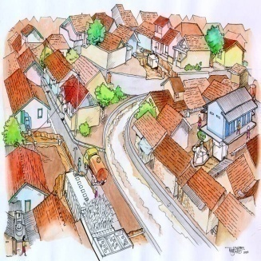
PEMBANGUNAN SANITASI JABAR MENURUT
RENSTRA DISKIMRUM JABAR
VISI Renstra
“Terwujudnya Permukiman & Perumahan Yang Produktif, Harmonis dan Berkelanjutan dalam Mendukung Jawa Barat yang Maju dan Sejahtera"
Misi 2
Meningkatkan Ketersediaan dan Kualitas Prasarana dan Sarana Permukiman
Tujuan
Sasaran
Kebijakan
1
2
1
Mewujudkan lingkungan permukiman yang sehat, aman dan nyaman
Meningkatnya Kinerja Pengelolaan Air Limbah Domestik, Persampahan dan Drainase Perkotaan
Peningkatan prasana sanitasi pada kawasan yang memiliki area resiko sanitasi
2
Penanggulangan persampahan secara utuh mulai dari hulu (sumber timbulan) sampai hilir (pembuangan akhir)
3
Meningkatkan cakupan pelayanan prasarana dan sarana drainase perkotaan; Drainase berwawasan Lingkungan
2
1
1
Meningkatkan kesehatan masyarakat dan kualitas lingkungan serta menjadikan sampah sebagai sumberdaya
Mengurangi timbulan sampah di sumber dengan program 3R
Memfasilitasi penyediaan prasarana dan sarana pengolahan sampah pola 3R
42

Slide 43
Pembangunan Sanitasi Jawa Barat 2015

Slide 44


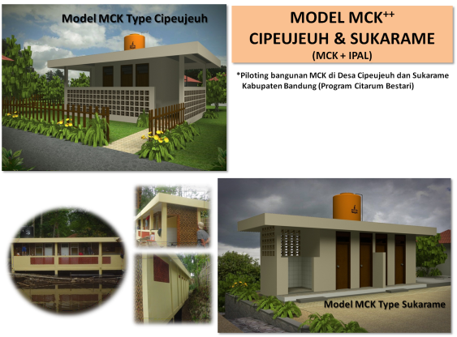
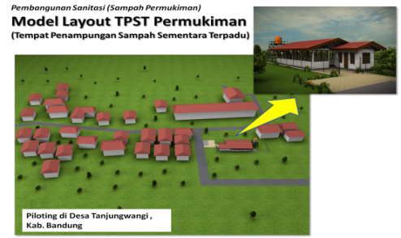

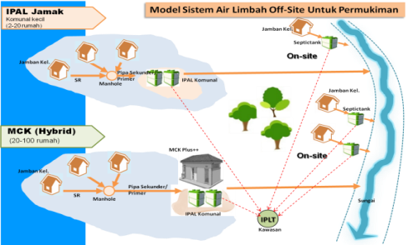
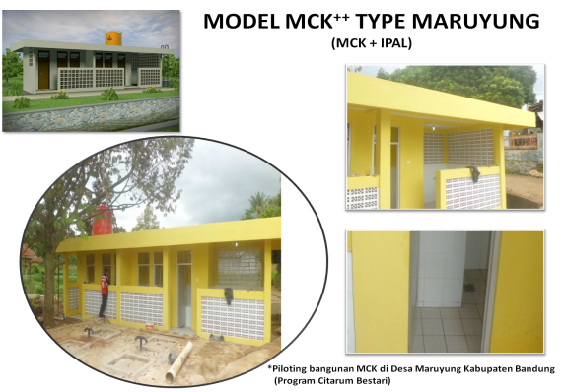

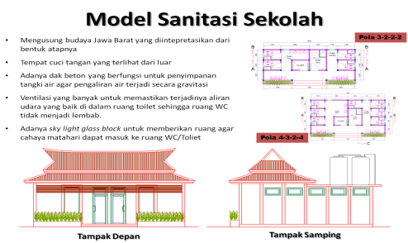

Program Bantuan Keuangan Pembangunan Sanitasi untuk Menunjang Anggaran Fungsi Kesehatan
Anggaran Fungsi Kesehatan
2,4 Trilyun
(10,02 % dari Total APBD 2015)
Pembangunan Sanitasi Komunal
611,7 Milyar
Di 560 Desa (1.120 Titik)
Basis Perencanaan
Pokja Sanitasi Kabupaten/Kota
Buku Putih Sanitasi memotret kondisi sanitasi dari berbagai aspek (tidak hanya aspek teknis semata). Analisis akar masalah yang sebenarnya yang dipaparkan dalam BPS adalah untuk memberikan dasar, atau justifikasi, mengapa diperlukan langkah-langkah perbaikan sanitasi.
Strategi Sanitasi Kab/Kota memuat kerangka pengembangan sanitasi di Kabupaten/ Kota.
Memorandum Program Sanitasi merupakan tindak lanjut dari Strategi Sanitasi Kab/Kota (SSK), yaitu penjabaran lebih lanjut dari visi dan misi sanitasi kab/kota, strategi dan kebijakan sanitasi kab/kota, serta arahan program/ kegiatan selama 5 (lima) tahun mendatang, termasuk aspek pendanaan yang bersumber dari anggaran pemerintah maupun pendanaan alternatif.
44

Slide 45
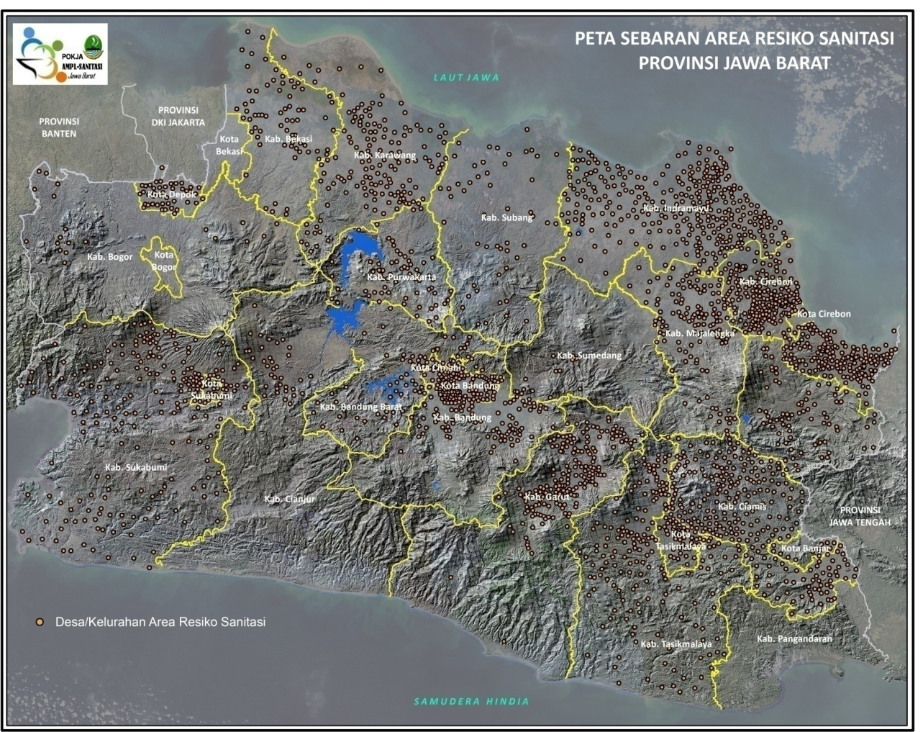

KESEPAKATAN multipihak SASARAN PEMBANGUNAN SANITASI (di Areal Resiko)
No. | Kabupaten/Kota | Desa Resiko Sanitasi |  | Hasil Studi
1 | Kab. Bogor | 20 | Desa | EHRA 2012
2 | Kab. Sukabumi | 216 | Desa | EHRA 2013
3 | Kab. Cianjur | 35 | Desa | EHRA 2013
4 | Kab. Bandung | 94 | Desa | EHRA 2013
5 | Kab. Bandung Barat | 63 | Desa | EHRA 2013
6 | Kab. Garut | 182 | Desa | EHRA 2013
7 | Kab. Tasikmalaya | 174 | Desa | EHRA 2013
8 | Kab. Ciamis | 254 | Desa | EHRA 2013
9 | Kab. Pangandaran | N/A | Desa | EHRA 2014
10 | Kab. Kuningan | 71 | Desa | EHRA 2013
11 | Kab. Cirebon | 352 | Desa | EHRA 2013
12 | Kab. Majalengka | 124 | Desa | EHRA 2012
13 | Kab. Sumedang | 18 | Desa | EHRA 2011
14 | Kab. Indramayu | 314 | Desa | EHRA 2012
15 | Kab. Subang | 51 | Desa | EHRA 2013
16 | Kab. Purwakarta | 65 | Desa | EHRA 2013
17 | Kab. Karawang | 147 | Desa | EHRA 2012
18 | Kab. Bekasi | 69 | Desa | EHRA 2012
19 | Kota Bogor | N/A | Kel. | EHRA 2010
20 | Kota Sukabumi | 16 | Kel. | EHRA 2013
21 | Kota Bandung | 116 | Kel. | EHRA 2010
22 | Kota Cirebon | 5 | Kel. | EHRA 2010
23 | Kota Bekasi | N/A | Kel. | EHRA 2010
24 | Kota Cimahi | 11 | Kel. | EHRA 2011
25 | Kota Depok | 43 | Kel. | EHRA 2011
26 | Kota Tasikmalaya | 46 | Kel. | EHRA 2011
27 | Kota Banjar | 12 | Kel. | EHRA 2012
JUMLAH |  | 2.498 | Desa/Kel
2.498 Desa/Kel. RESIKO TINGGI & SANGAT TINGGI
1.603 karena Pengelolaan Limbah Domestik BURUK
1.927 karena Pengelolaan Sampah Domestik BURUK
109 karena Pengelolaan Drainase Permukiman BURUK
Sumber:
Studi EHRA (Environment Health Risk Asessment), Buku Putih Sanitasi (BPS) Program PPSP 2010-1014, Pokja AMPL/Sanitasi Kab/Kota se-Jawa Barat. Masih terus diupdate.
Penentuan Indeks Resiko:
Total bobot berdasarkan Persepsi SKPD+Data Sekunder+Studi EHRA (dibagi 4 kelas: Rendah, Sedang, Tinggi, Sangat Tinggi)
Tinggi (Bobot 8-10)
Sangat Tinggi (Bobot (>10)

Slide 46
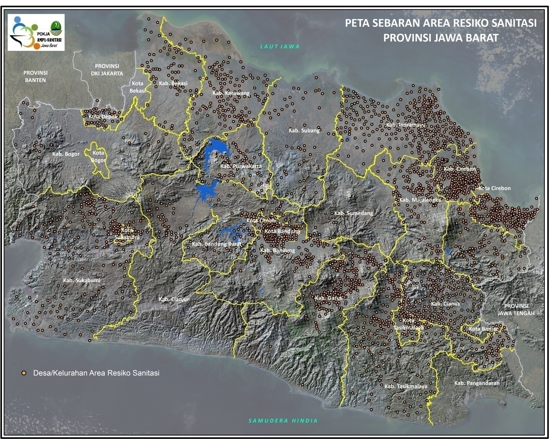
PETA AREA RESIKO SANITASI
KABUPATEN/ KOTA
Profil Sanitasi Jawa Barat
Penentuan Indeks Resiko:
Total bobot berdasarkan Persepsi SKPD+Data Sekunder+Studi EHRA (dibagi 4 kelas: Rendah, Sedang, Tinggi, Sangat Tinggi)
Tinggi (Bobot 8-10)
Sangat Tinggi (Bobot (>10)
46

Slide 47
PEMBANGUNAN SANITASI JAWA BARAT 2015
Pembangunan Sanitasi Tahun 2015 dilaksanakan di 18 Kabupaten pada Desa area beresiko, dengan Kategori ODF (open defecation free) dan Pre ODF berdasarkan data program STBM (Sanitasi Total Berbasis Masyarakat)
Keterangan :
- Desa dengan kategori Bebas Buang Air Besar Sembarangan (Type ODF). - -- Desa ODF belum mengikuti pemicuan (Type pre ODF)
Sumber dana pembangunan saniatasi di Jawa Barat berasal dari APBD Provinsi Jawa Barat Tahun Anggaran 2015 dengan skema pembiayaan Bantuan Keuangan ke Kabupaten Kota
Komponen Sarana dan Prasarana Sanitasi
1. Sarana dan Prasarana Mandi, Cuci, dan Kakus (MCK) Komunal
2. Sarana dan Prasarana Instalasi Pengolahan Air Limbah (IPAL) Komunal.
3. Sarana dan Prasarana sistem jaringan perpipaan, sambungan rumah (SR),
Adapun banyaknya lokasi sasaran yang akan dilakukan pembangunan sanitasi adalah sebanyak 18 Kabupaten, 560 Desa, 646 titik status ODF dansebanyak 474 titik status Pre ODF.
47

Slide 48
Rincian untuk Tipe ODF (Stop BAB Sembarangan) @ Rp 525 juta
No | Kegiatan | Deskripsi | Jumlah
Socio Engineering
1 | Pemicuan Pilar STBM oleh Sanitarian Puskesmas (menuju ODF) | - | Rp 0,-
2 | Pendampingan dan Pemberdayaan Masyarakat | FGD ( oleh fasilitator) Pelatihan Wirausaha Sanitasi | Rp 25.000.000,-
Konstruksi (sanitasi bersistem)
1 | MCK Komunal (lokasi publik misal mesjid, madrasah, diakses banyak warga) | 1 unit | Rp 200.000.000,-
2 | IPAL Komunal | 1 unit | Rp 200.000.000,-
3 | Pendukung Konstruksi (Persiapan dan Pengerjaan Tanah) untuk IPAL | 1 lokasi | Rp 24.000.000,-
4 | Penyediaan air bersih | 1 lokasi | Rp 76.000.000,-
 |  | Jumlah | Rp 525.000.000,-
Rincian untuk Tipe Pre ODF (Stop BAB Sembarangan) @ Rp 575 juta
No | Kegiatan | Deskripsi | Jumlah
Socio Engineering
1 | Pemicuan Pilar STBM oleh Sanitarian Puskesmas (menuju ODF) | 30 orang | Rp 50.000.000,-
2 | Pendampingan dan Pemberdayaan Masyarakat | FGD ( oleh fasilitator) Pelatihan Wirausaha Sanitasi | Rp 25.000.000,-
Konstruksi (sanitasi bersistem)
1 | MCK Komunal (lokasi publik misal mesjid, madrasah, diakses banyak warga) | 1 unit | Rp 200.000.000,-
2 | IPAL Komunal | 1 unit | Rp 200.000.000,-
3 | Pendukung Konstruksi (Persiapan dan Pengerjaan Tanah) untuk IPAL | 1 lokasi | Rp 24.000.000,-
4 | Penyediaan air bersih | 1 lokasi | Rp 76.000.000,-
 |  | Jumlah | Rp 575.000.000,-
48

Slide 49
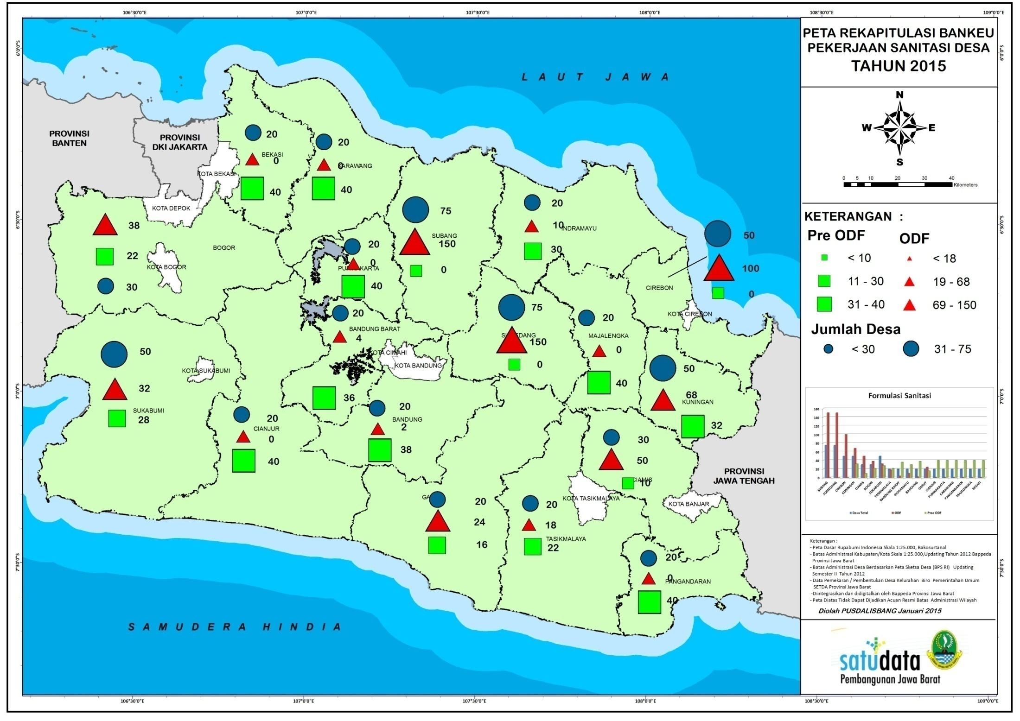
Peta Bantuan Keuangan Untuk Pembangunan Sanitasi Tahun 2015
49

Slide 50
Bankeu Sanitasi ke kabupaten Tahun 2015

Slide 51
Progress Pelaksanaan Bankeu Sanitasi ke kabupaten Tahun 2015
Per 27 Oktober 2015
No. | KABUPATEN | ALOKASI |  | PERENCANAAN |  | PENGAWASAN |  | LELANG KONSTRUKSI
 |  | Desa | Titik | Fasilitator/ PilSung | Konsultan | Fasilitator/ PilSung | Konsultan | Tayang di LPSE | desa | titik | PEMENANG LELANG |  | KETERANGAN
 |  |  |  |  |  |  |  |  |  |  | desa | titik | STATUS 27 OKTOBER 2015
1 | Majalengka | 20 | 40 | v |  | v |  | 30 |  | titik |  | 30
2 | Cianjur | 20 | 40 |  | v |  | v | 34 |  | titik |  | 34
3 | Tasikmalaya | 20 | 40 |  | v |  | v | 38 |  | titik |  | 38
4 | Kuningan | 50 | 100 | v |  |  | v | 46 | desa |  | 46 | 92
5 | Sukabumi | 30 | 60 | v |  |  | v | 28 |  | titik |  | 60 | dari awal 28 menjadi 60 krn kata kunci nya berbeda (sanitasi dan mck)
6 | Bogor | 30 | 60 | v |  |  | v | 22 + 1 | desa | titik | 22 | 45 | 45 telah ditetapkan pemenang
7 | Purwakarta | 20 | 40 |  | v |  | v | 40 |  | titik |  | 40 | 39 telah ditetapkan pemenang, 1 lelang sudah selesai tetapi belum ada pemenang?
8 | Pangandaran | 20 | 40 | v |  | v |  | 20 | desa |  | 20 | 40 | 39 telah ditetapkan pemenang, 1 sedang proses
 |  |  |  |  |  |  |  |  |  |  |  | 379
 |  |  |  |  |  |  |  | Rcn tayang
9 | Ciamis | 30 | 60 |  | v |  |  | 10 | desa | 19 |  |  | blm dilelangkan di LPSE
10 | Indramayu | 20 | 40 |  | v |  |  |  |  | 34 |  |  | blm dilelangkan di LPSE (pengadaan dan konstruksi : PL)
11 | Bandung | 20 | 40 |  | v |  |  |  |  | 3 |  |  | blm dilelangkan di LPSE
12 | Garut | 20 | 40 | v
13 | Cirebon | 50 | 100 | v |  | v |  | 50 | desa | 100 | 50 | 100 | 96 telah ditetapkan pemenang, 4 sedang proses
14 | Bandung Barat | 20 | 40 |  |  |  | v | 19 | desa | 36 | 19 | 38 | 21 telah ditetapkan pemenang, 15 sedang proses
15 | Subang | 75 | 150
16 | Sumedang | 75 | 150
17 | Bekasi | 20 | 40
18 | Karawang | 20 | 40
 | JUMLAH | 560 | 1,120 |  |  |  |  |  |  | 192 |  | 138 | ,
51

Slide 52
Diagram Alir Petunjuk Teknis Pembangunan Sanitasi 2015
Penentuan Desa Sasaran
(Pokja Sanitasi Jabar)
Koord. Pokja Sanitasi Kabupaten
(Bappeda)
Sosialisasi Kab. & Kec.
(Dinkes)
Persiapan Kec./Fasilitasi Implementasi
Pelatihan TKKC
(Tim Koordinasi Kecamatan)
Desa ODF
Survey
Mawas Diri
Musyawarah
Desa
Rencana Kerja Masyarakat (RKM)
Rakor
Desa
Penyiapan Kelembagaan
Pengelola Sarana
Pemantauan dan Evaluasi
Perubahan Perilaku
Penyusunan Juklak/Juknis
(Diskimrum, Dinkes)
Desa
Pre ODF
Survey
Mawas Diri
Musyawarah
Desa
Pemicuan
STBM
Rencana Kerja Masyarakat (RKM)
Rakor
Desa
Penyiapan Kelembagaan Pengelola Sarana
Koordinasi Pokja Sanitasi Provinsi dan Pokja Sanitasi Kabupaten
Kesepakatan Penentuan Titik Lokasi
Verifikasi Status ODF
Pemantauan dan Evaluasi
Perubahan Perilaku
PERENCANAAN
Pembangunan Fasilitas Sanitasi
(Dinas PU/Tarcip/Tarkim)
Didampingi oleh
Fasilitator Teknis
Fasilitator Manajemen
Jenis Pembangunan Sarana Sanitasi lainnya:
MCK Komunal + IPAL Komunal + Sumber Air
IPAL Komunal + Jaringan SR (Sambungan Rmh)
Jamban Keluarga pada Rutilahu + Jaringan SR + IPAL Komunal
Jamban Sekolah/Pesantren/Tempat Peribadatan + Tempat Cuci Tangan+IPAL + Sumber Air
Jamban Terminal/Pasar + Tempat Cuci Tangan + IPAL + Sumber Air
Pembinaan dan Pengendalian ke Pokja Sanitasi Kabupaten
(Pokja-Diskimrum)
Perencanaan DED
Pengawasan
Konstruksi
MCK Komunal+IPAL+Sumber Air
PELAKSANAAN
Pemantauan Kualitas Lingkungan
Pasca Pembangunan
(BPLHD/BLHD)
Monitoring dan Evaluasi
Pelaksanaan Bankeu Sanitasi
(Pokja Sanitasi)
Laporan Pelaksanaan Bankeu
(Dinas PU/Tarcip/Tarkim)
Lap. Pertanggungjawaban Keuangan
Lap. Hasil Pekerjaan Jasa Konsultansi
Lap. Pengawasan Pembangunan Prasarana
PERAN PROVINSI
PERAN KABUPATEN
Lap. Hasil Pekerjaan Konstruksi
PELAPORAN

Slide 53
Tantangan Penganggaran/Pelaksanaan Bankeu Pembangunan Sanitasi ke Kab/Kota
Memberikan pemahaman kepada semua pihak bahwa sanitasi adalah bagian dari fungsi kesehatan
Persoalan sanitasi bukan masalah pembangunan fisik semata tetapi perubahan perilaku masyarakat dan konsistensi masyarakat dalam pemanfaatan dan pengelolaannya
Sistem penganggaran melalui Bankeu dan Hibah dengan berbagai mekanisme dan persyaratan sesuai peraturan perundangan pada akhirnya menyulitkan penyaluran bantuan ke kab/kota
Membangun kesepakatan / mengedukasi DPRD menjadi hal yang sangat krusial
Persoalan perilaku perlu menjadi perhatian utama dan dijadikan prioritas semua pihak dalam pembangunan sanitasi
Perlu ada mekanisme khusus untuk menyalurkan bantuan agar bisa mempercepat pencapaian target pembangunan sanitasi
Pembangunan Sanitasi perlu dilakukan secara sistematis antara pusat, provinsi dan kabupaten/kota
53

Slide 54
Opsi Pembangunan Sanitasi

Slide 55





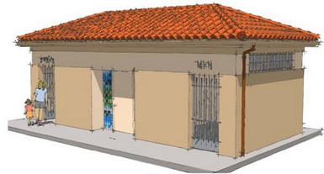

IPAL Jamak
Komunal kecil
(2-20 rumah)
Model Sistem Air Limbah Off-Site Untuk Permukiman
Jamban Kel.
Septictank
On-site
Jamban Kel.
Pipa Sekunder/
Primer
SR
Manhole
IPAL Komunal
Jamban Kel.
Septictank
MCK (Hybrid)
(20-100 rumah)
MCK Plus++
On-site
Jamban Kel.
Pipa Sekunder/
Primer
SR
Manhole
Sungai
IPAL Komunal
IPLT
Kawasan
55

Slide 56
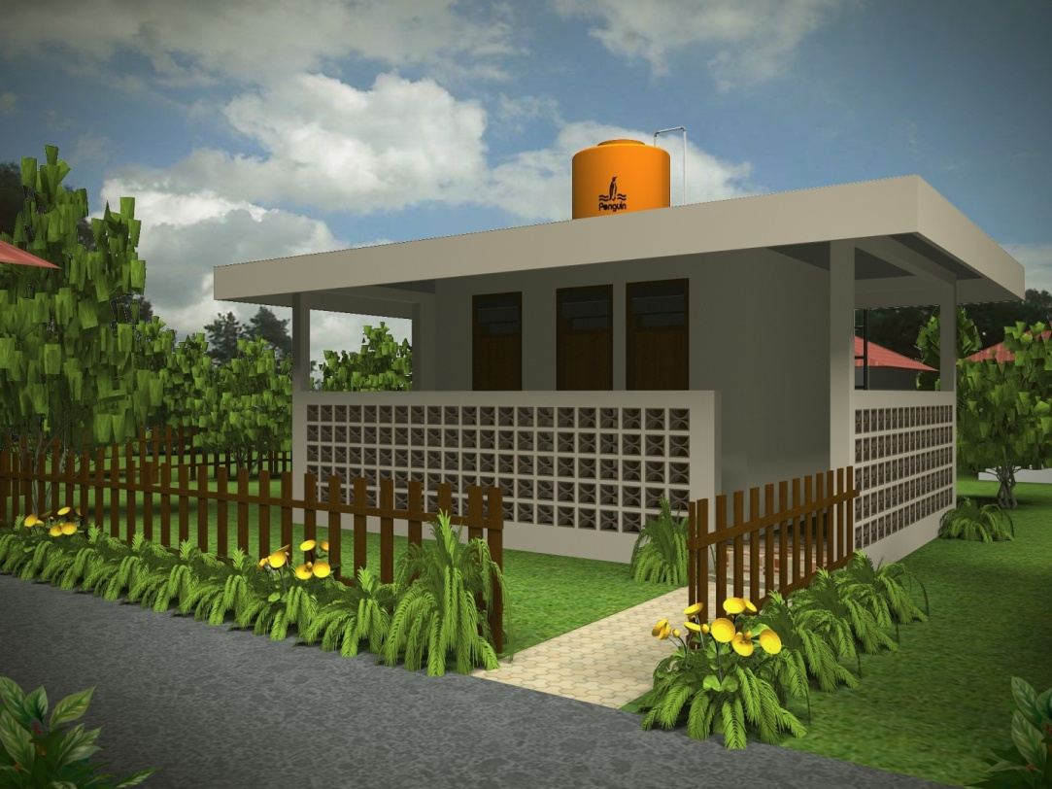
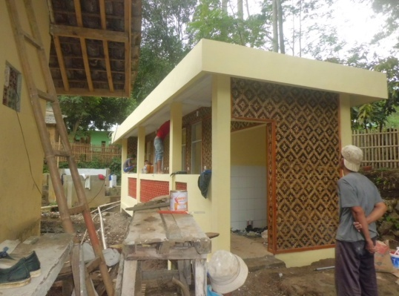
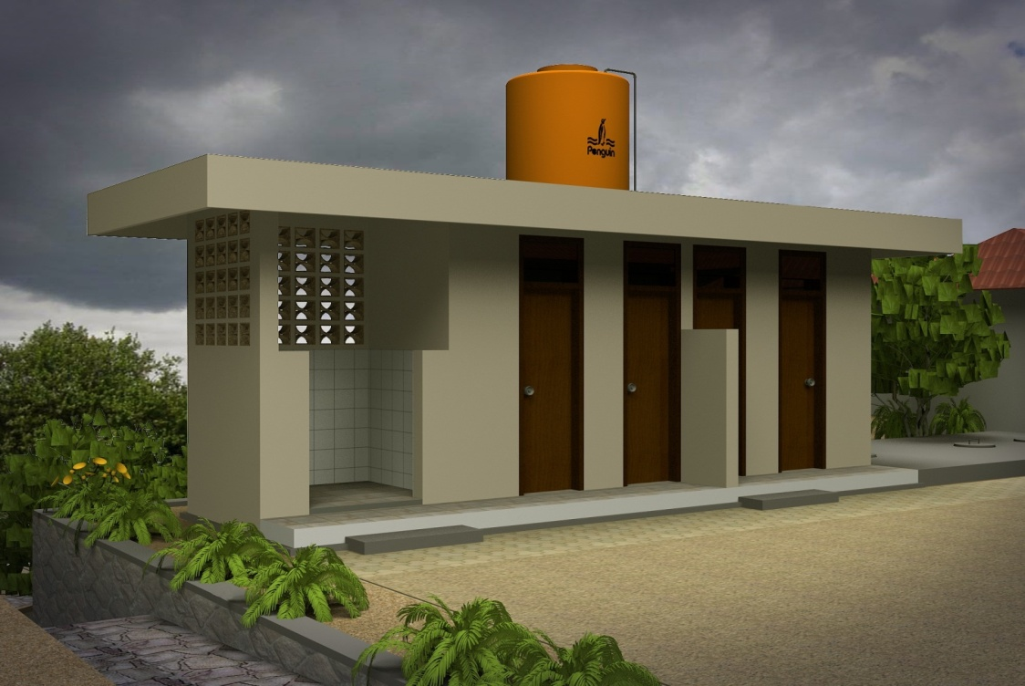
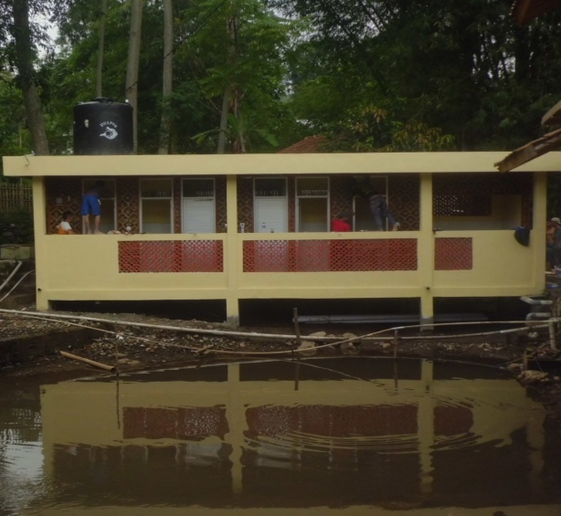
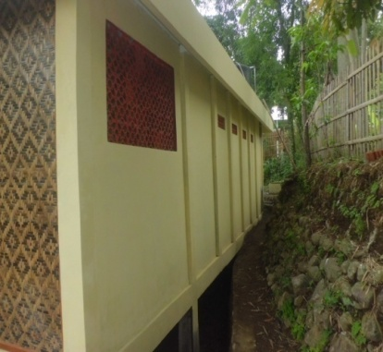
Model MCK Type Cipeujeuh
MODEL MCK⁺⁺ LAINNYA
(MCK + IPAL)
*Piloting bangunan MCK di Desa Cipeujeuh dan Sukarame
Kabupaten Bandung (Program Citarum Bestari)
Model MCK Type Sukarame
56

Slide 57
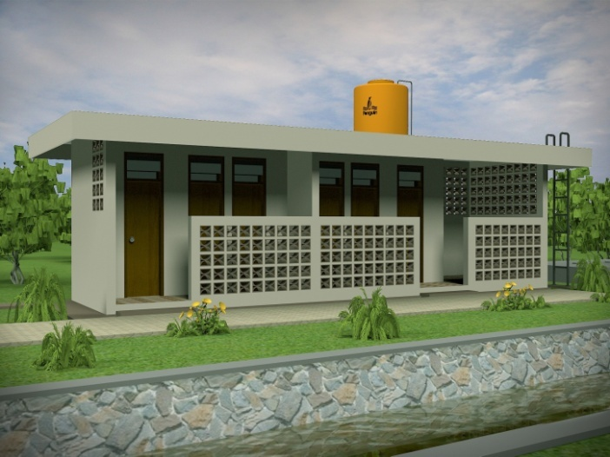
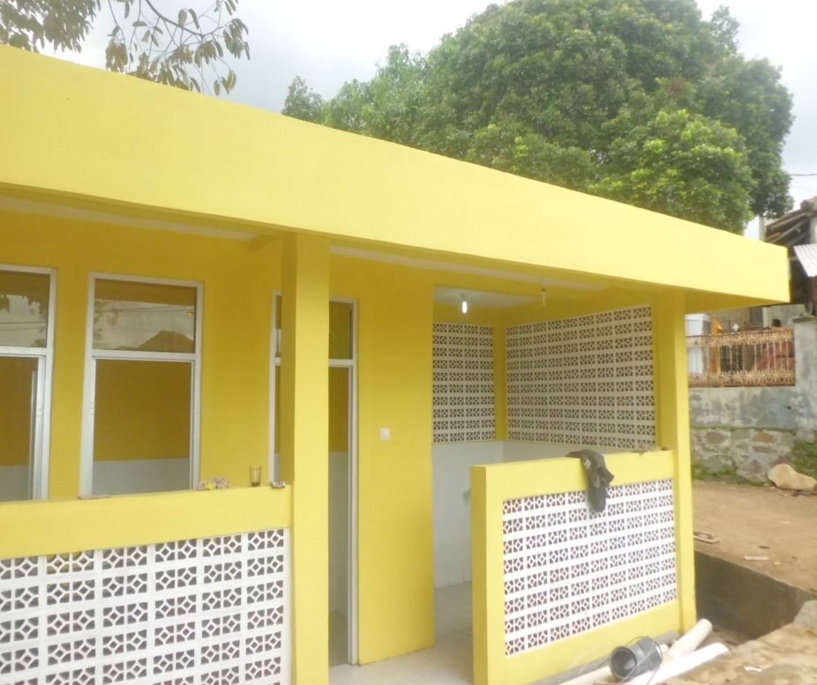
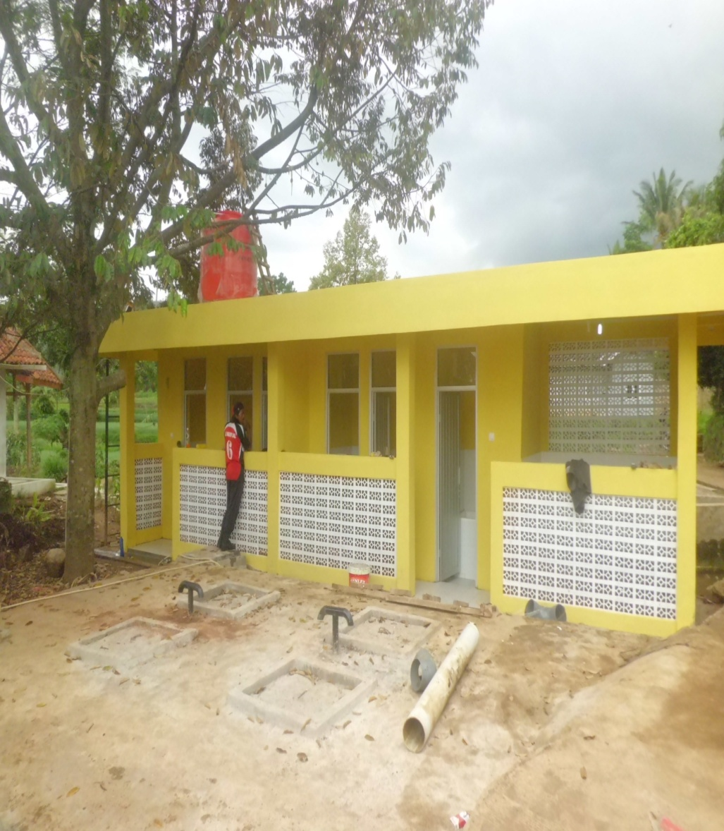
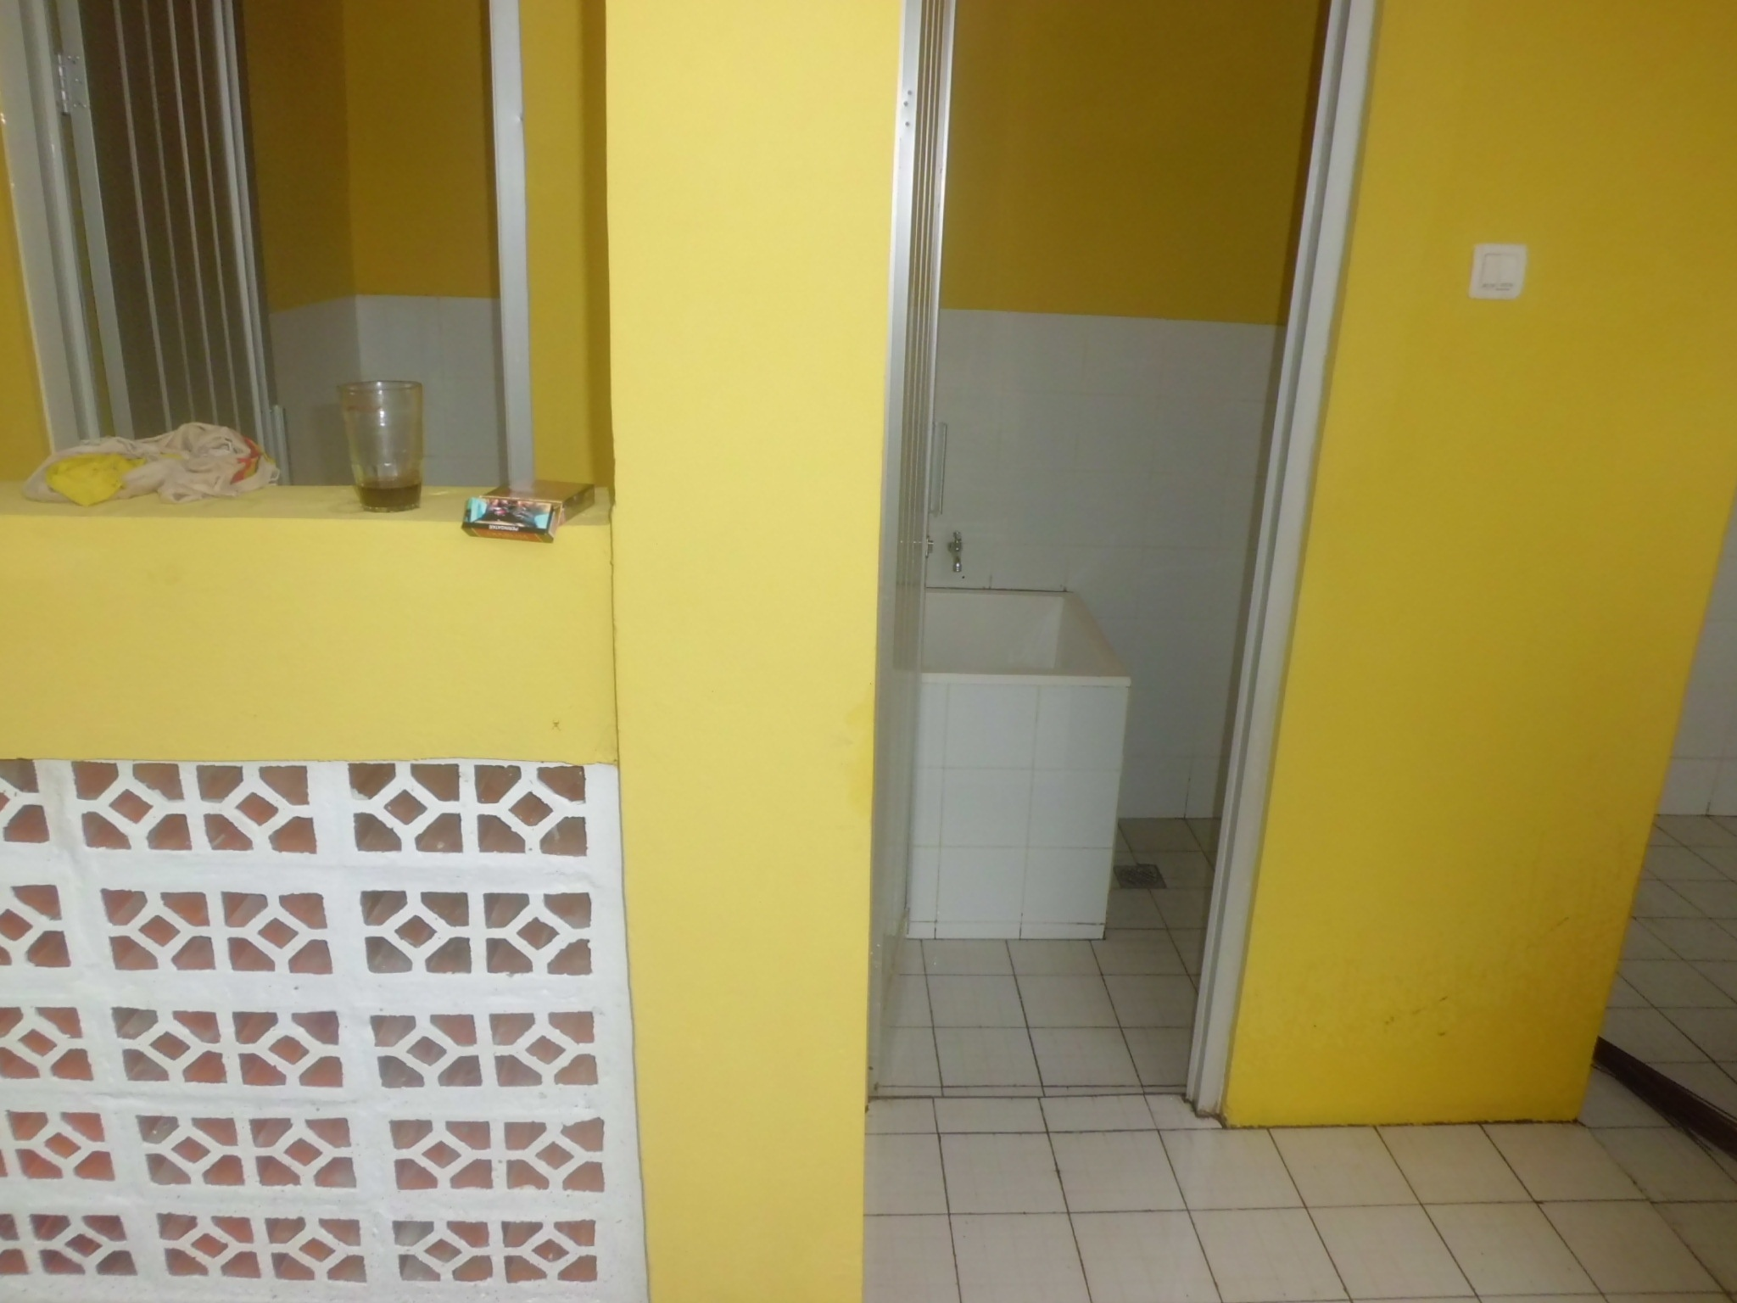
MODEL MCK⁺⁺ TYPE MARUYUNG
(MCK + IPAL)
*Piloting bangunan MCK di Desa Maruyung Kabupaten Bandung
(Program Citarum Bestari)
57

Slide 58




Model Sanitasi Sekolah
Mengusung budaya Jawa Barat yang diintepretasikan dari bentuk atapnya
Tempat cuci tangan yang terlihat dari luar
Adanya dak beton yang berfungsi untuk penyimpanan tangki air agar pengaliran air terjadi secara gravitasi
Ventilasi yang banyak untuk memastikan terjadinya aliran udara yang baik di dalam ruang toilet sehingga ruang WC tidak menjadi lembab.
Adanya sky light glass block untuk memberikan ruang agar cahaya matahari dapat masuk ke ruang WC/Toliet
Pola 3-2-2-2
Pola 4-3-2-4
Tampak Depan
Tampak Samping
58

Slide 59


Pembangunan Sanitasi (Sampah Permukiman)
Model Layout TPST Permukiman
(Tempat Penampungan Sampah Sementara Terpadu)
Piloting di Desa Tanjungwangi ,
Kab. Bandung
59

Slide 60
Peran Provinsi dalam Penjaminan Kualitas
& Implementasi Pembangunan Sanitasi

Slide 61
Peran Provinsi dalam Penjaminan Kualitas dan Implementasi Pembangunan Sanitasi
Fasilitasi penyempurnaan substansi SSK/MPS
Fasilitasi dan pendampingan internalisasi SSK/MPS kedalam sistem perencanaan formal pemerintah daerah
Pendampingan konsolidasi dan koordinasi rencana pendanaan pembangunan sanitasi melalui anggaran provinsi/kementerian
Fasilitasi dan pendampingan pelatihan dan penyusunan studi dan arahan teknis dalam pelaksanaan implementasi pembangunan infrastruktur di lapangan
Fasilitasi penyusunan kebijakan terkait sanitasi
61

Slide 62
Kegiatan yang sudah dilaksanakan :
Pelaksanaan Rapat Koordinasi Pokja (perencanaan)
Pelaksanaan Rapat Koordinasi Teknis dalam rangka pelaksanaan Bankeu Pembangunan sanitasi kabupaten
Pelaksanaan Pelatihan dalam rangka pelaksanaan studi EHRA yang dilaksanakan Dinas Kesehatan
Pelaksanaan Monitoring dan Evaluasi pelaksanaan kegiatan pembangunan sanitasi
Ikut dalam penilaian dokumen perencanaan (BPS/SSK/MPS) yang dilaksanakan Satker Pusat
Akan dilaksanakan rapat koordinasi melibatkan kabupaten/kota untuk menjelaskan RoadMap Provinsi 2015-2019 serta Target UA Kabupaten/Kota di Jawa Barat
62

Slide 63

STATUS PELAKSANAAN (PENYUSUNAN DOKUMEN) PPSP
63

Slide 64
TERIMA KASIH
jabarpokja.ampl@gmail.com

